Slide 1
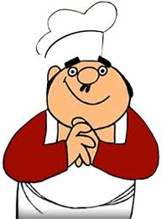
Mali Kucharze

Slide 2

KOMPOTY Z JABŁEK

Slide 3
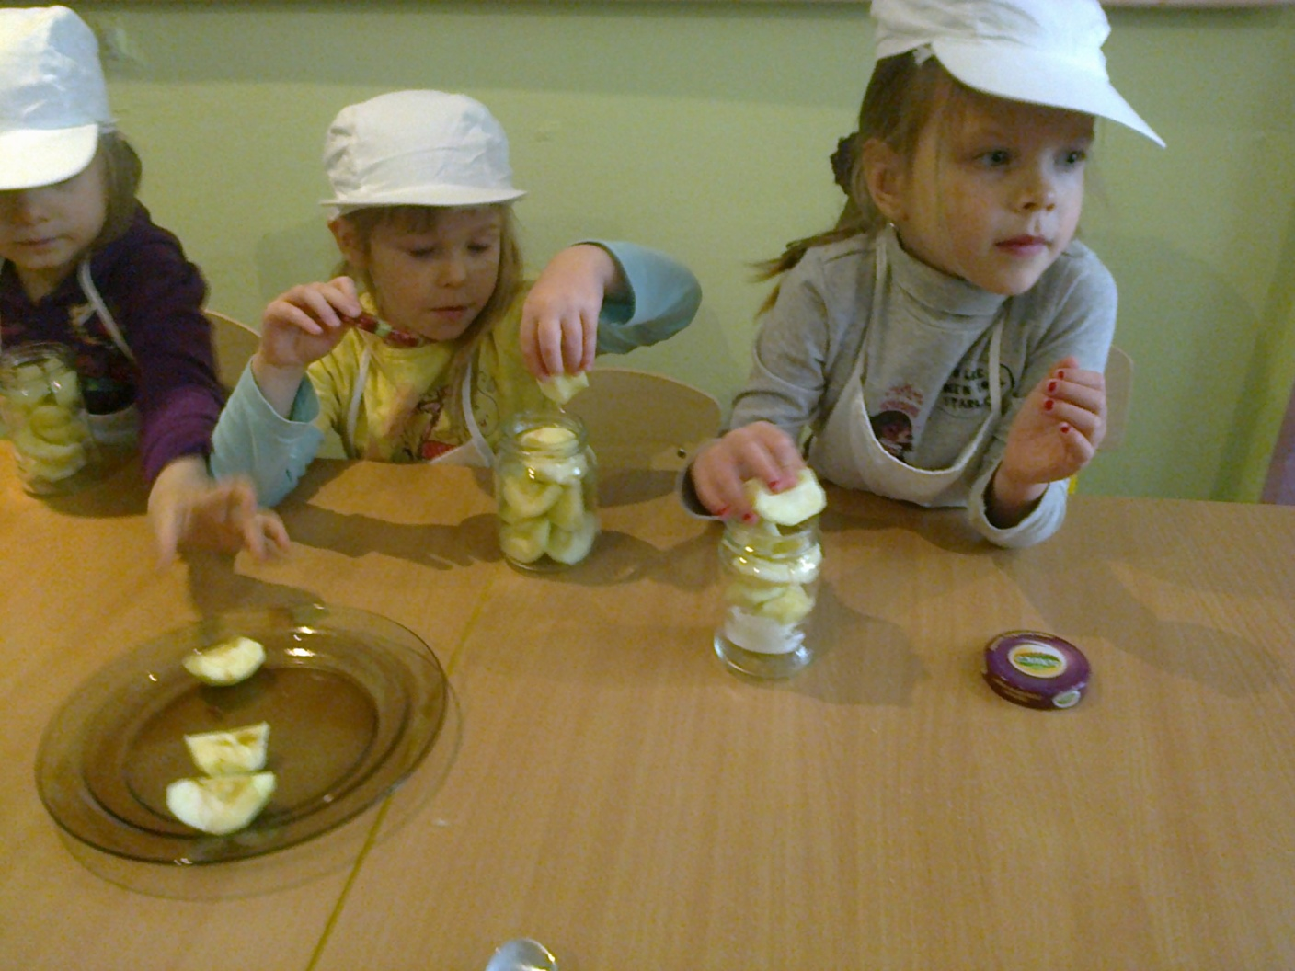

Slide 4
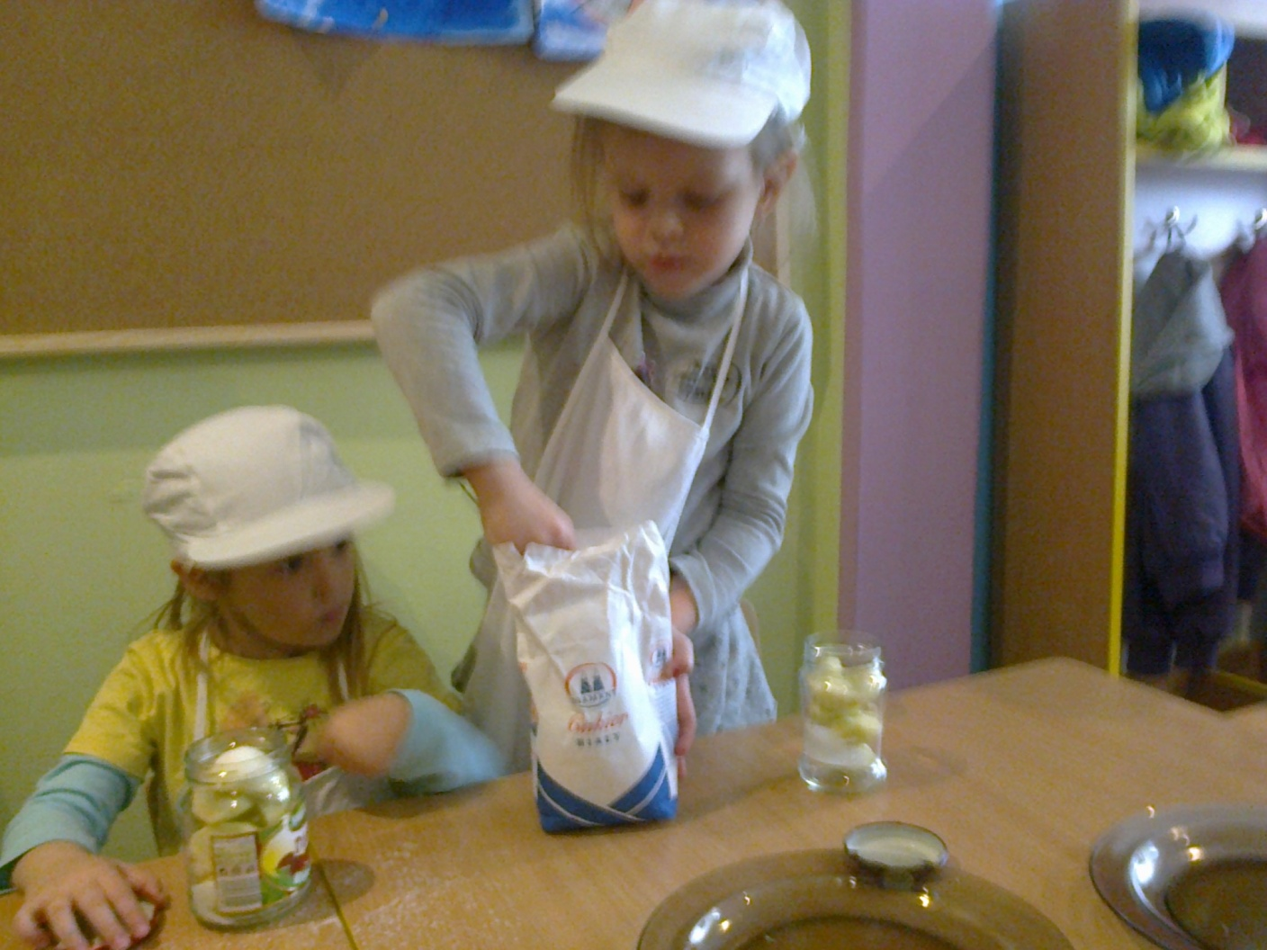

Slide 5
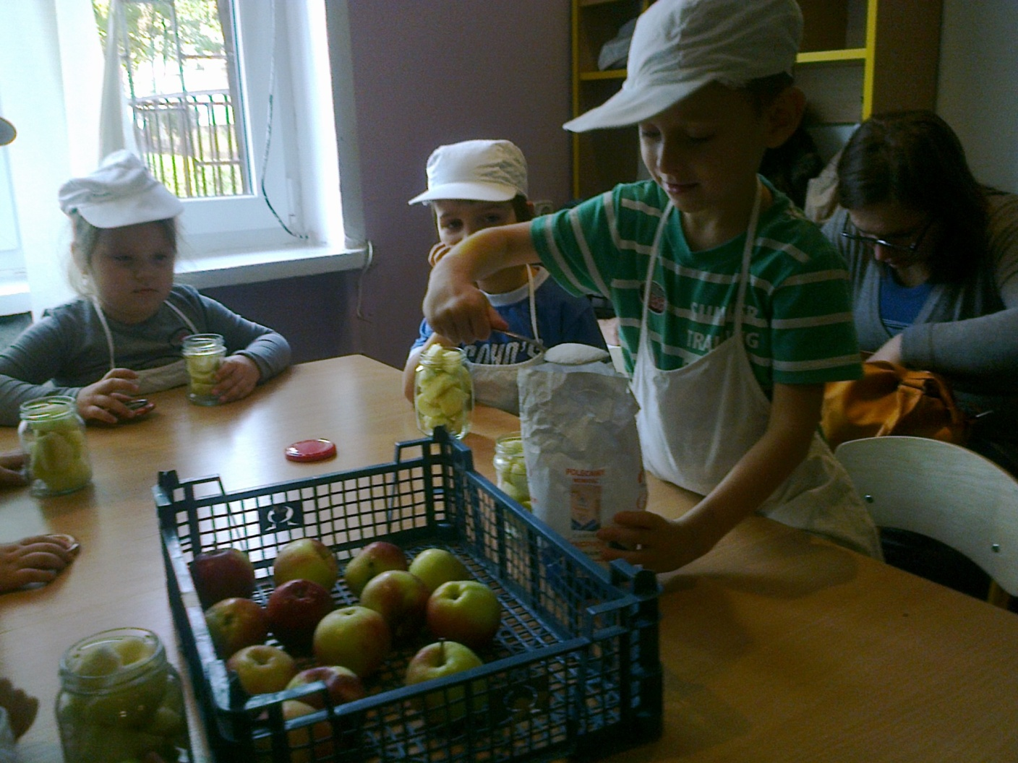

Slide 6

PYSZNA FASOLKA SZPARAGOWA

Slide 7
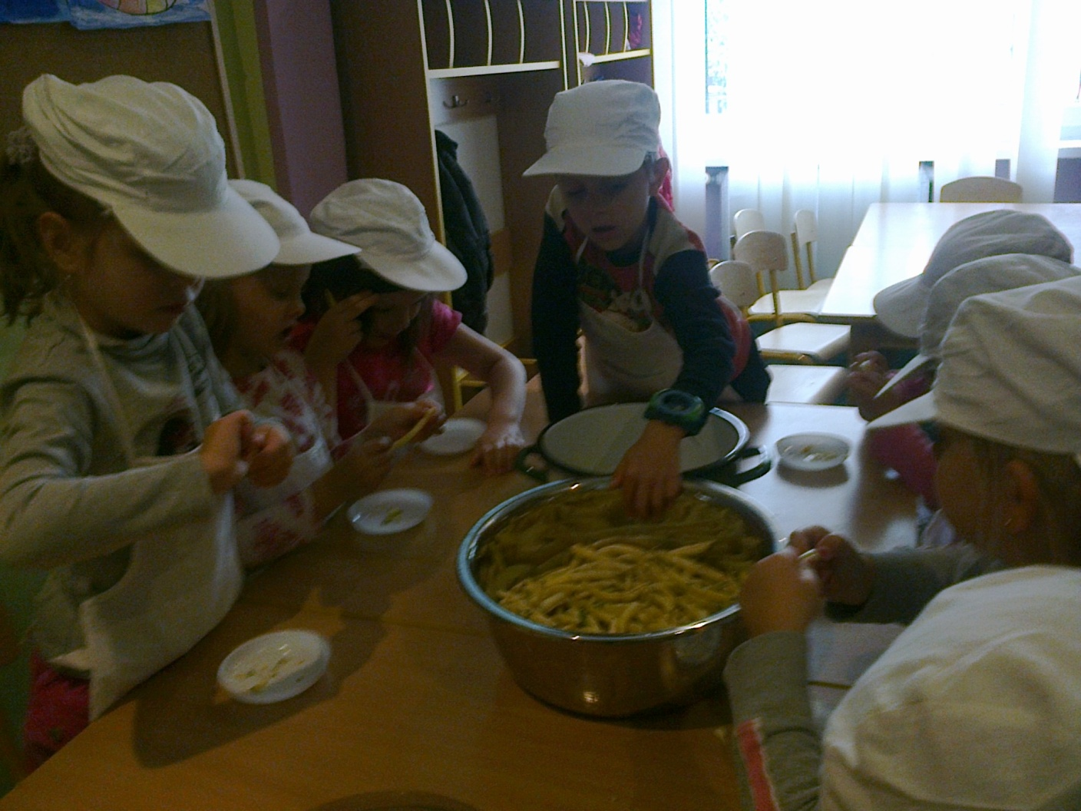

Slide 8
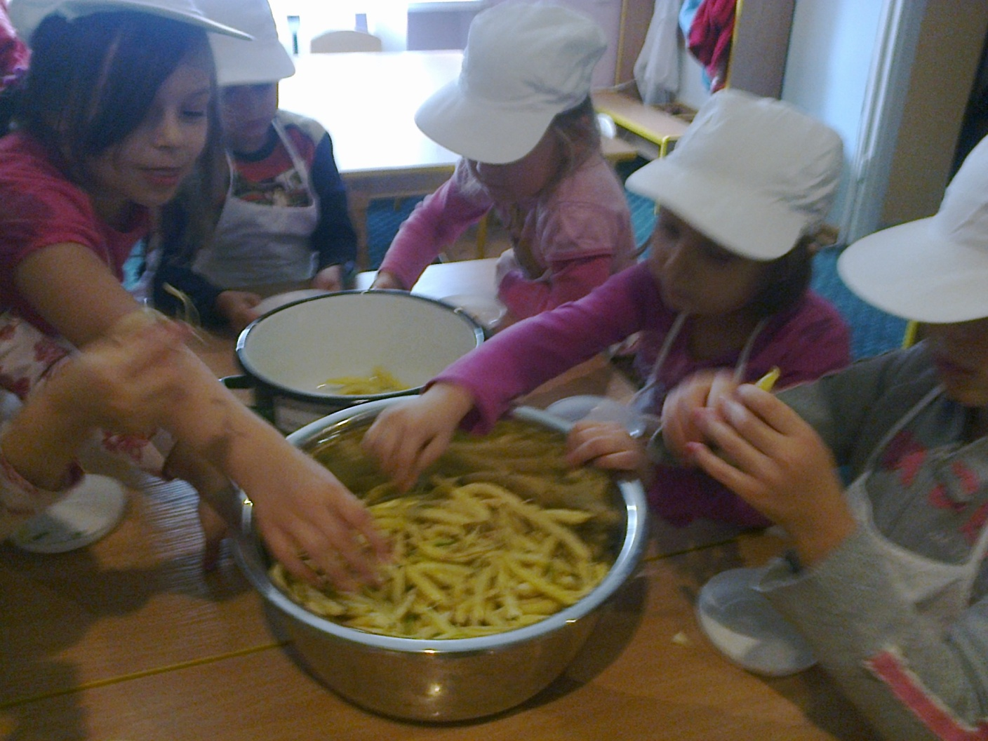

Slide 9
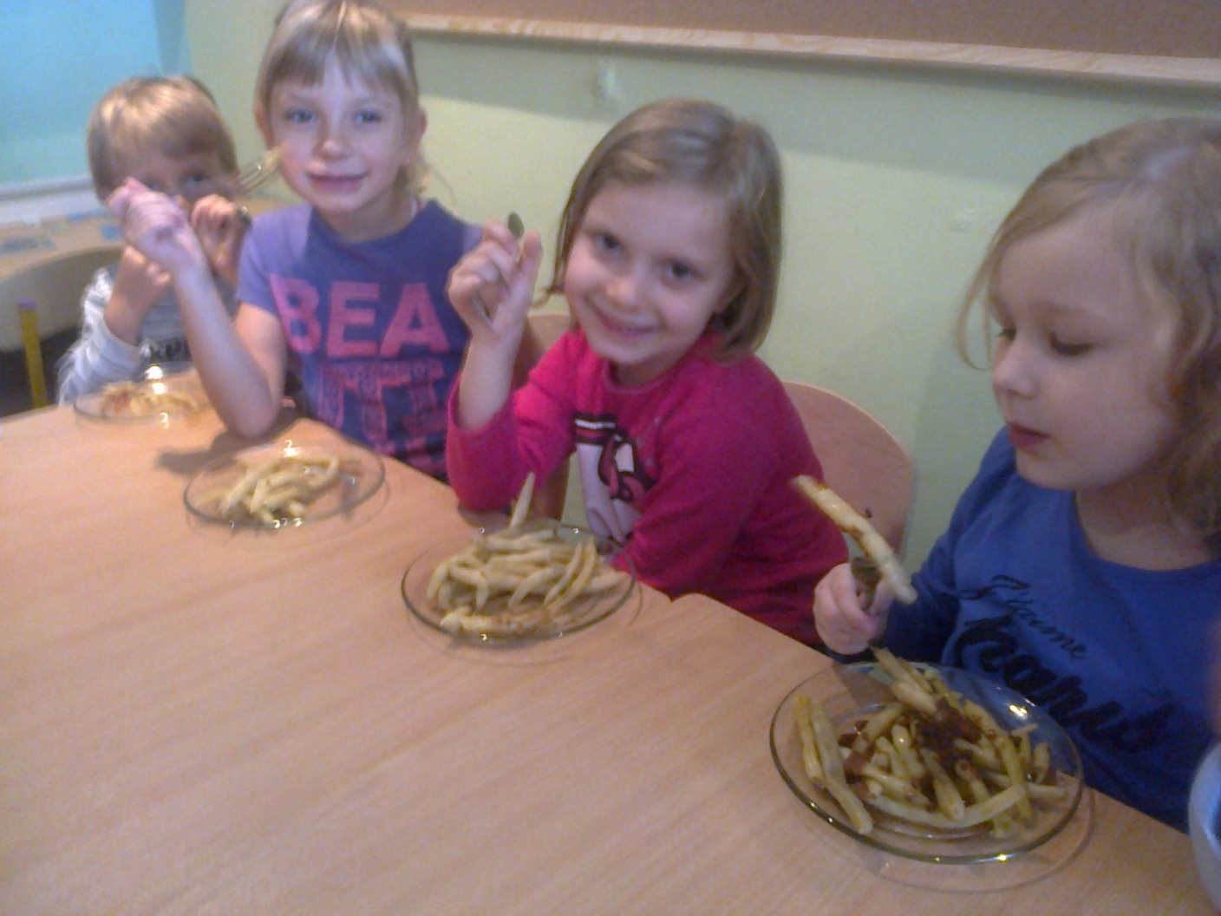

Slide 10

OGÓRKOWY KROKODYL

Slide 11
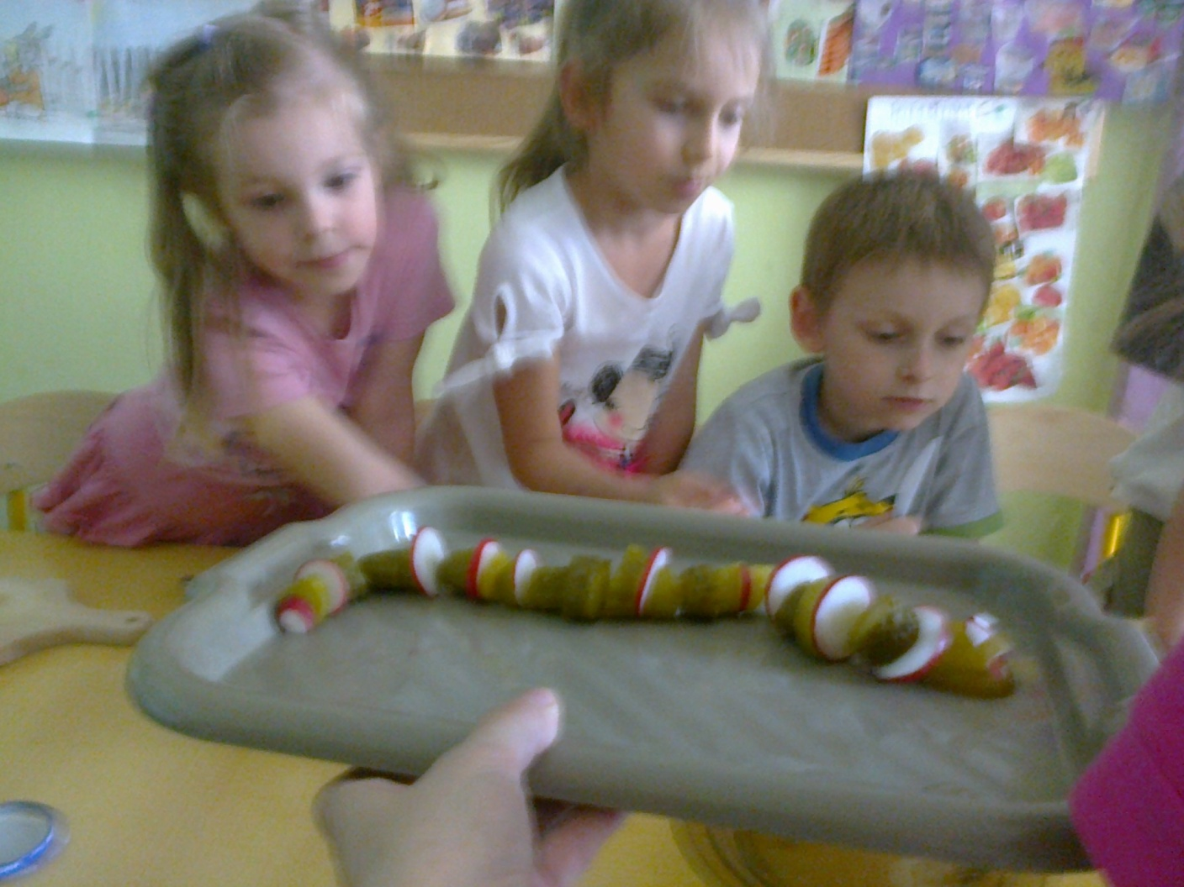

Slide 12
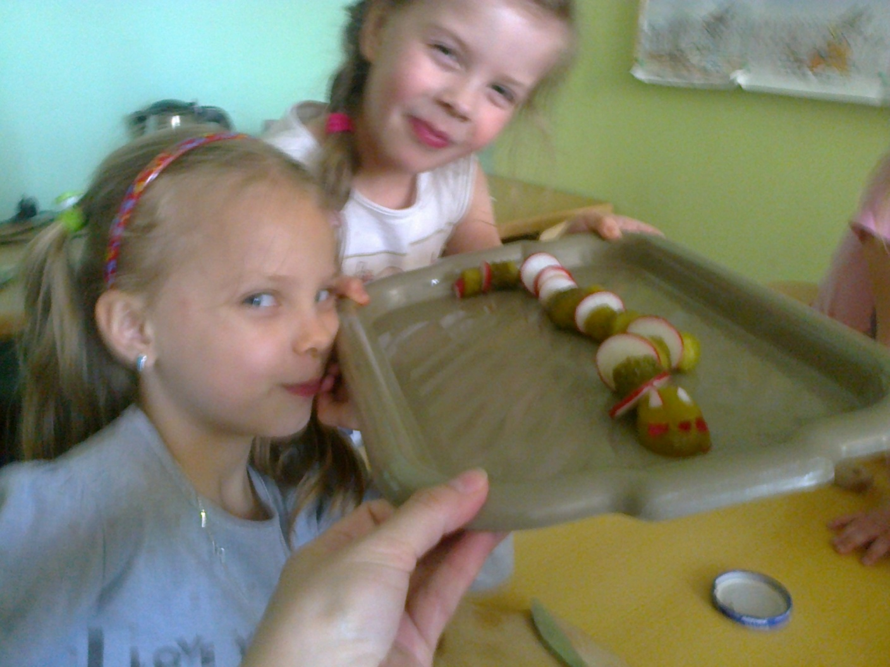

Slide 13
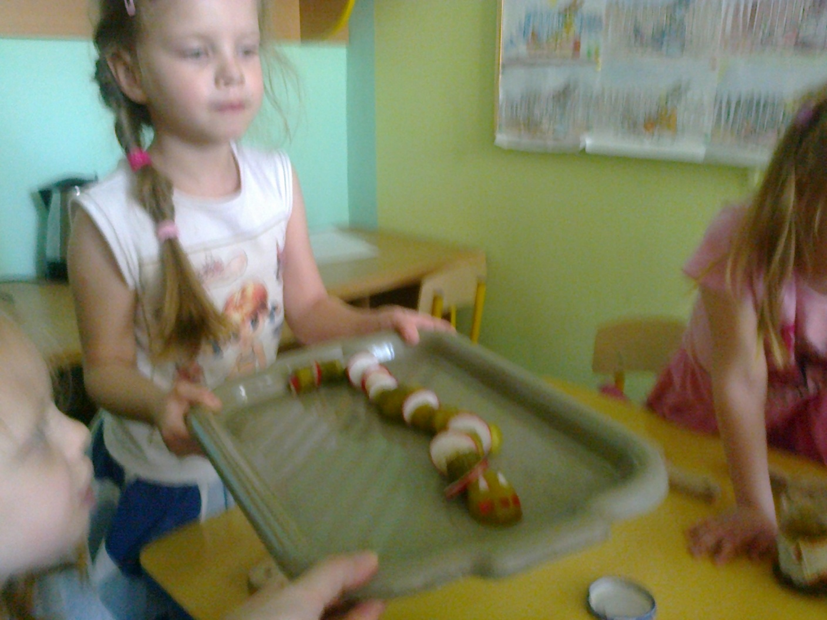

Slide 14

CYNAMONOWE JABŁUSZKA

Slide 15
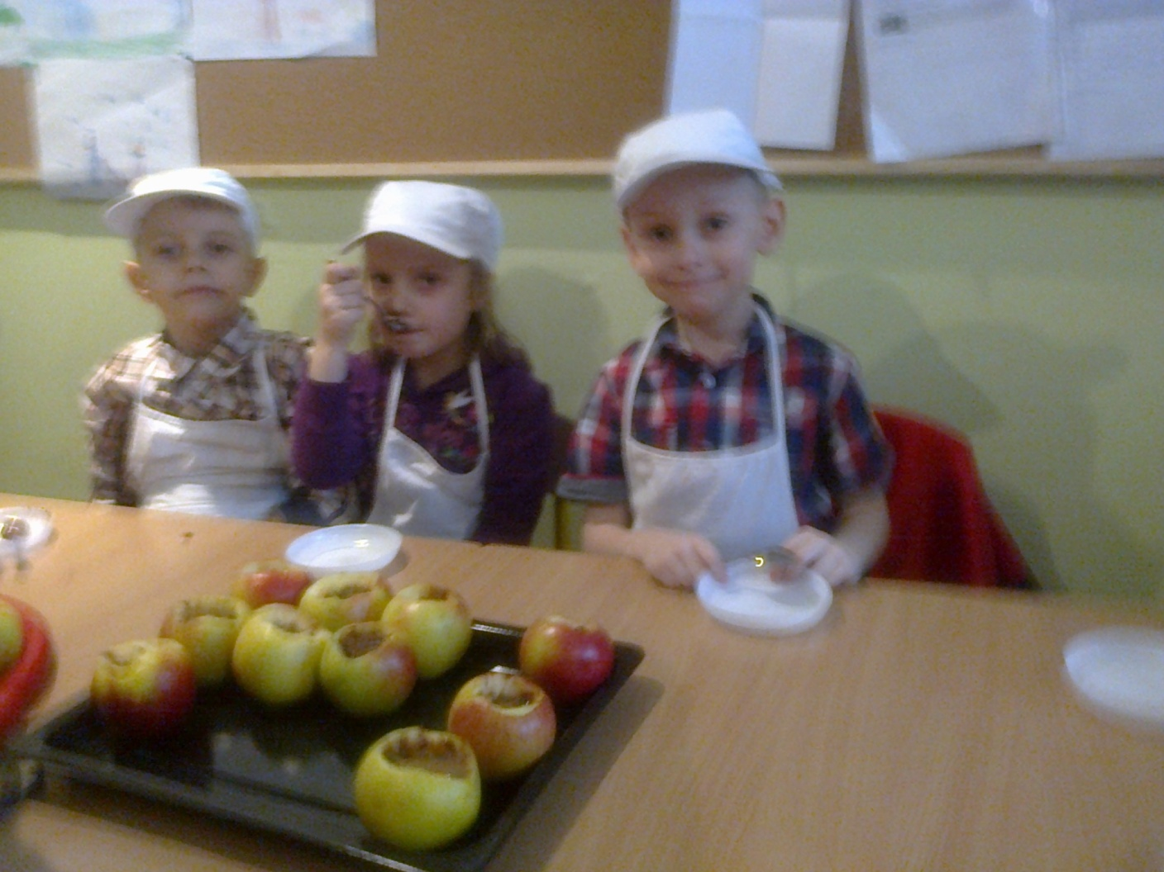

Slide 16
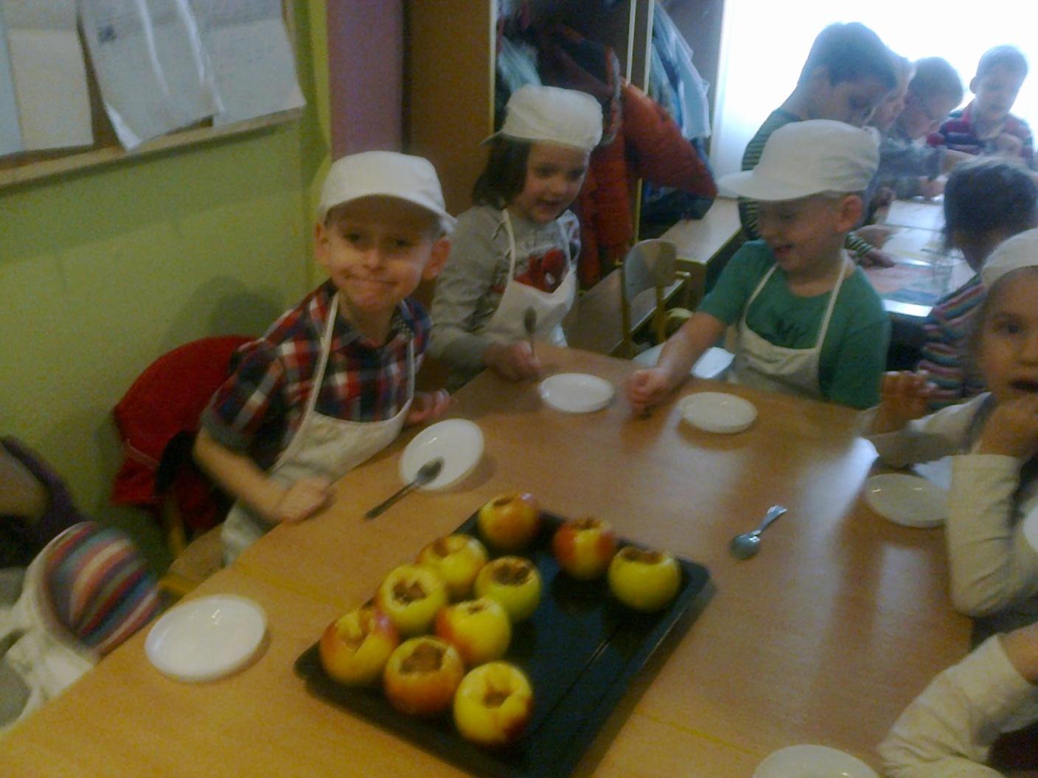

Slide 17
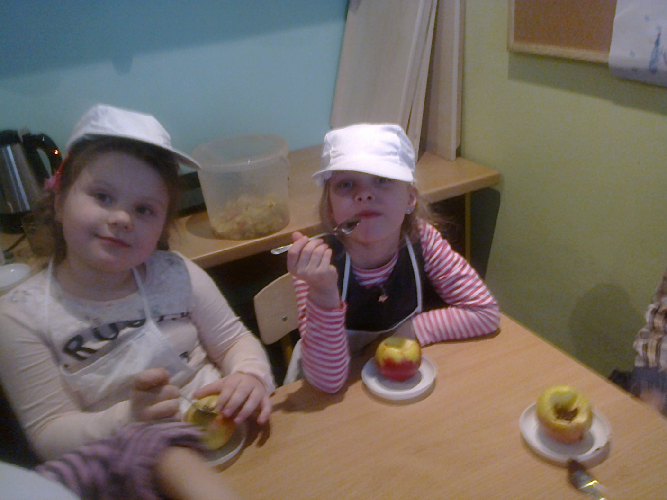

Slide 18

PIEROGI Z TRUSKAWKAMI

Slide 19
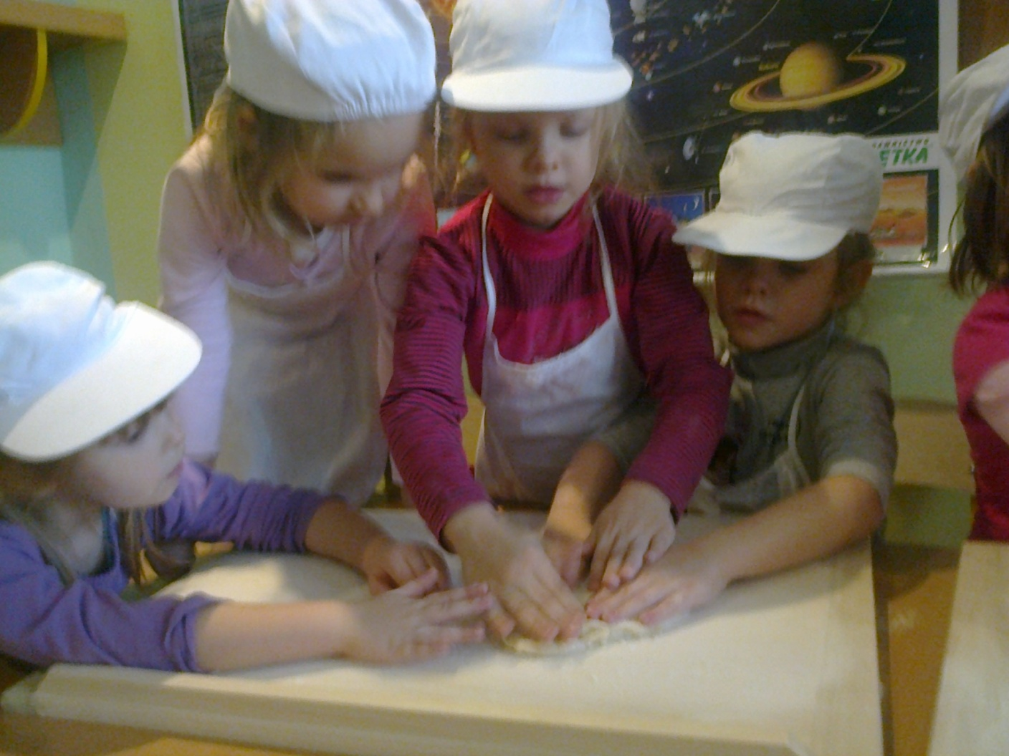

Slide 20
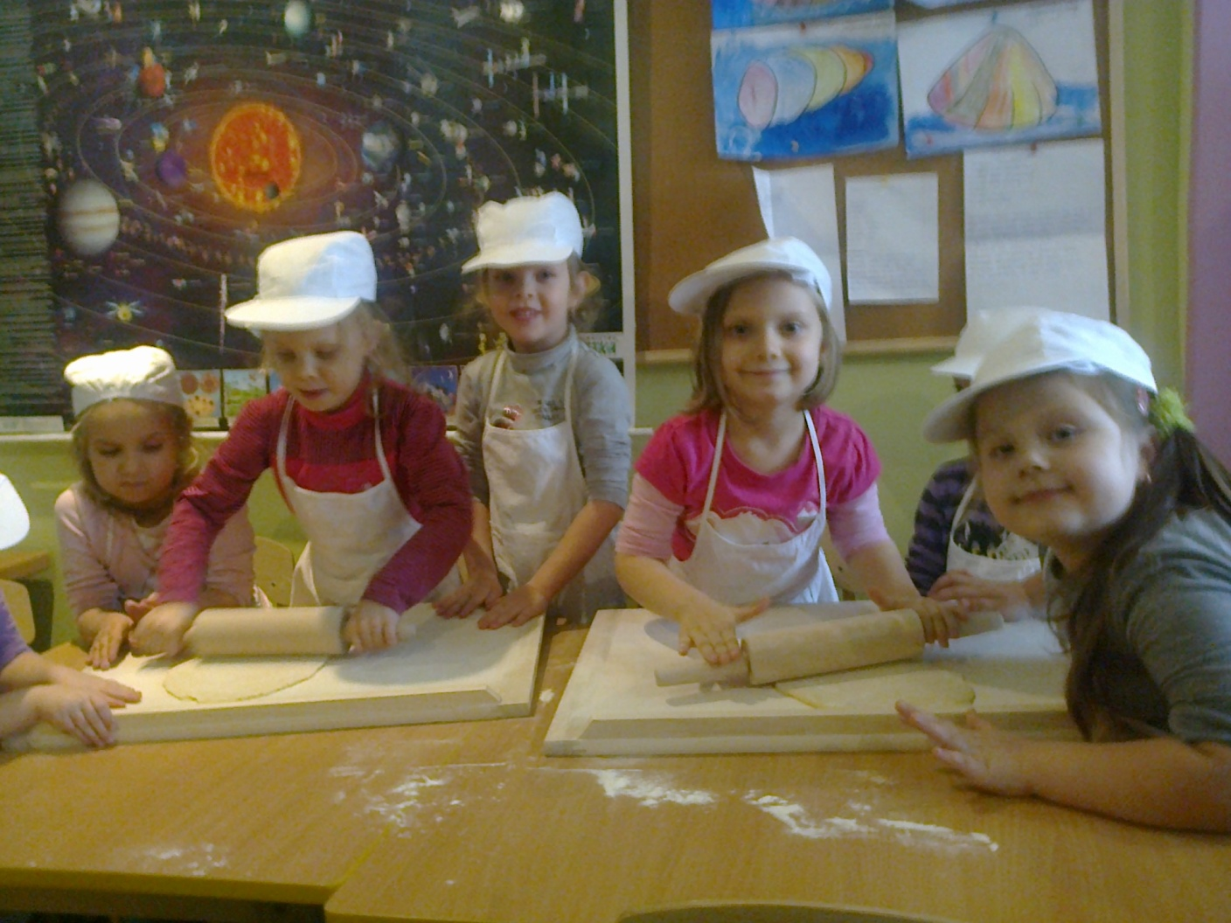

Slide 21
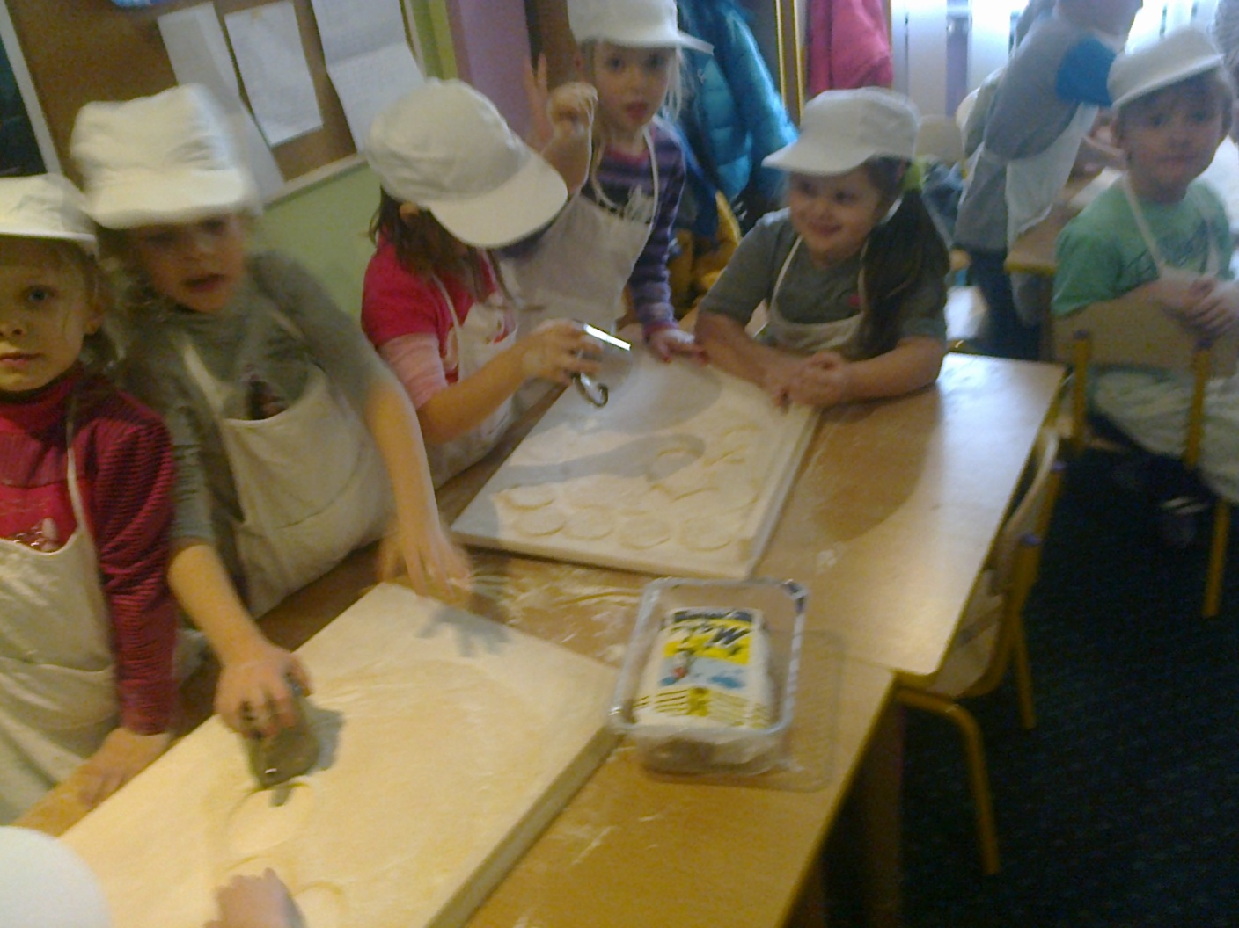

Slide 22
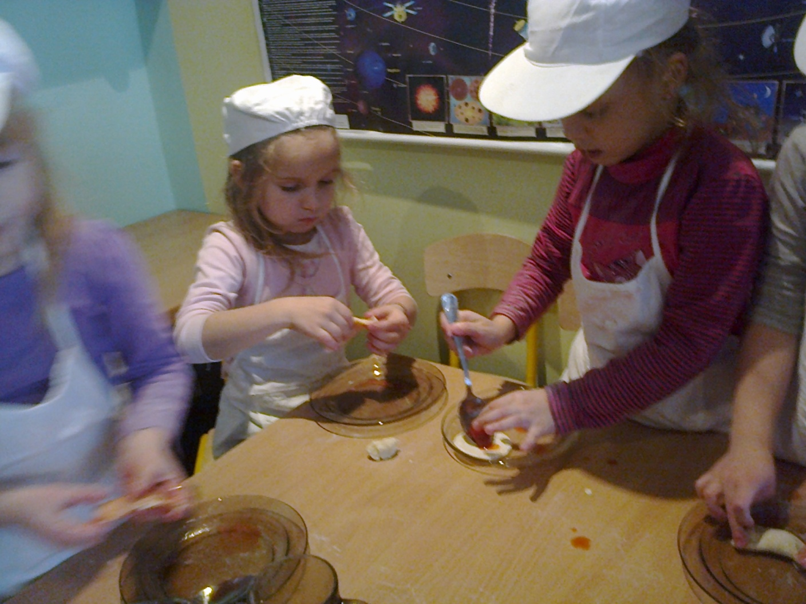

Slide 23
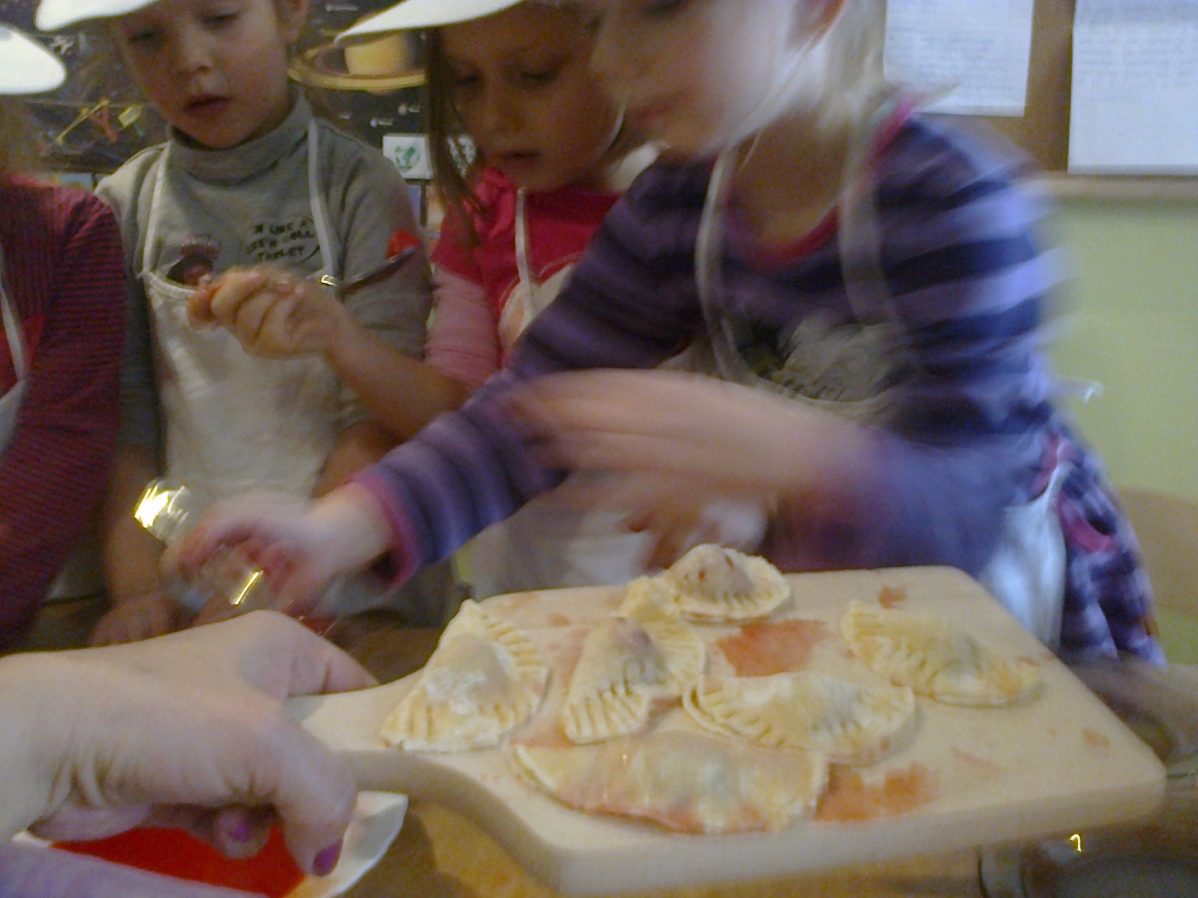

Slide 24
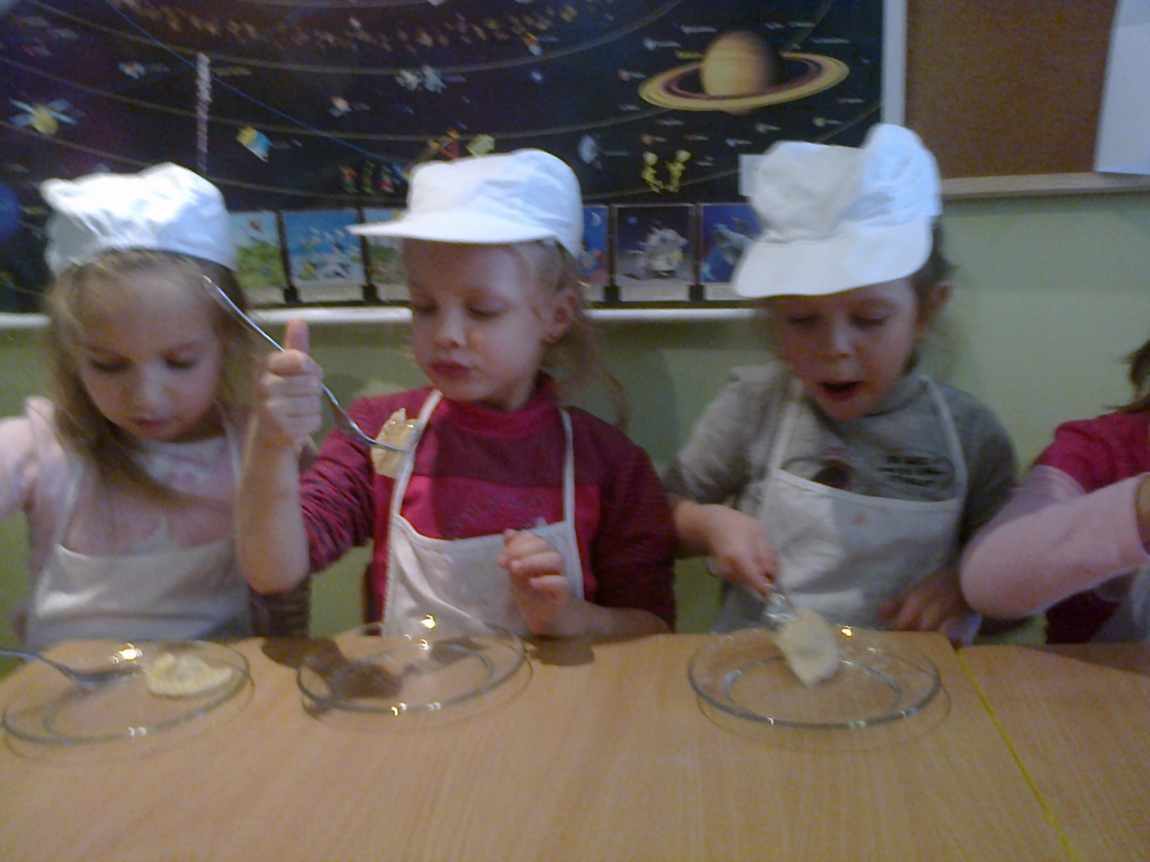

Slide 25
ZAPIEKANKA MAKARONOWA

Slide 26
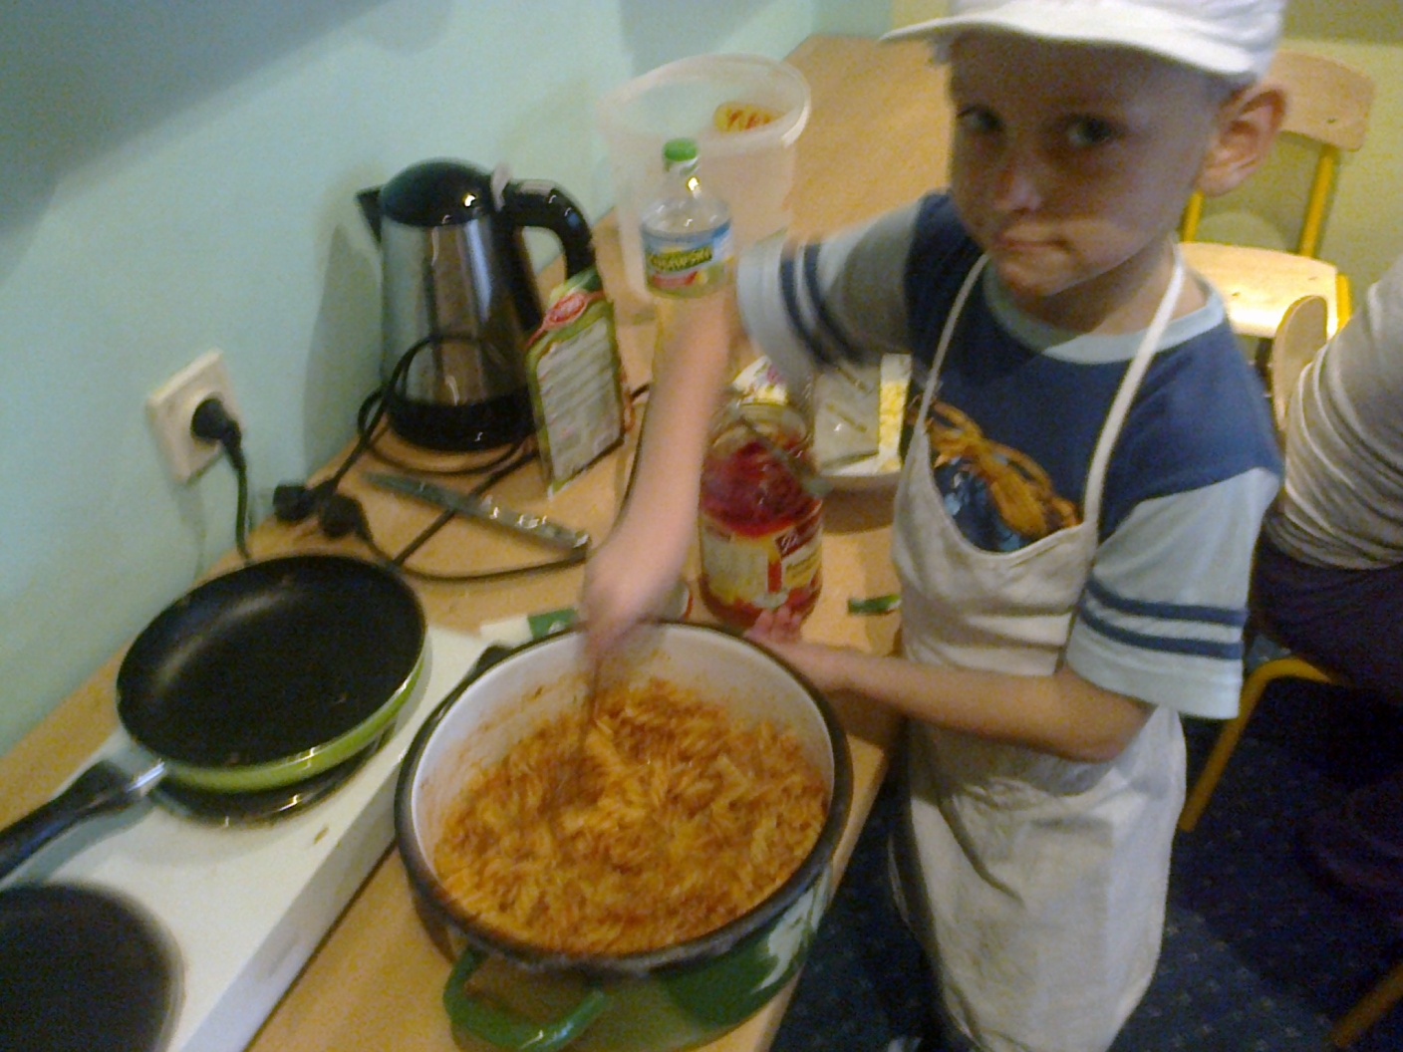

Slide 27
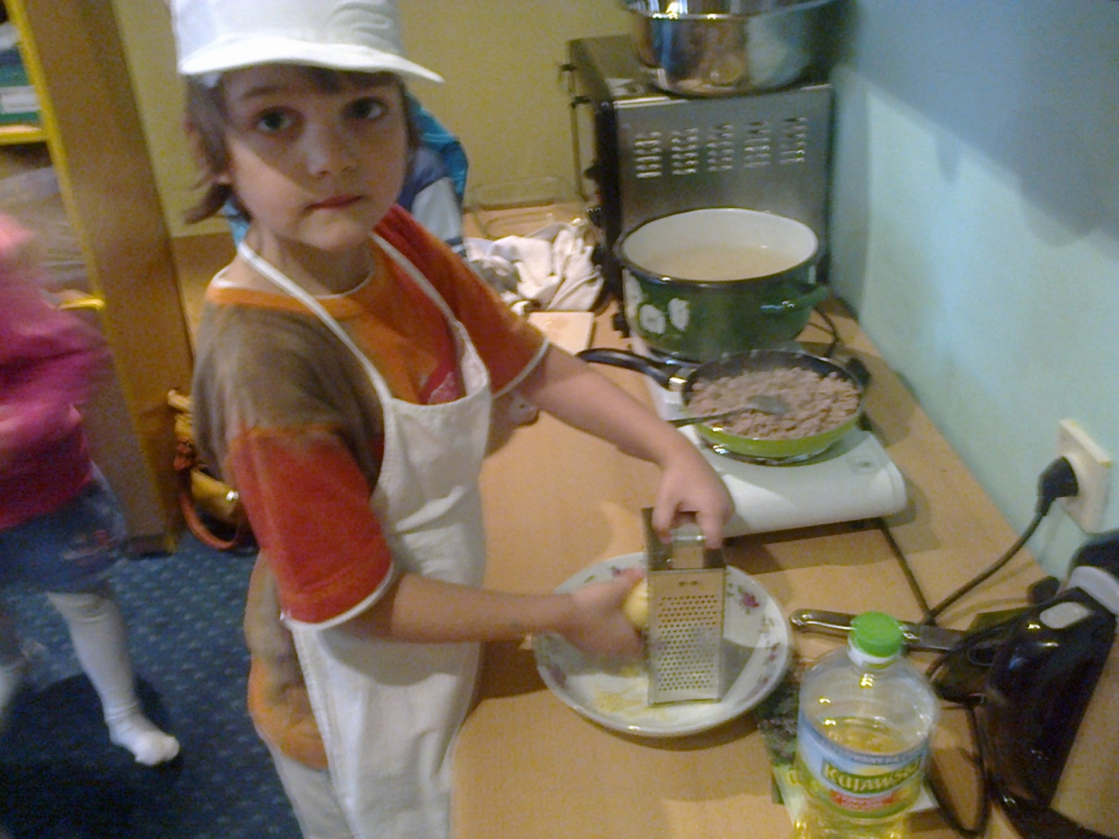

Slide 28
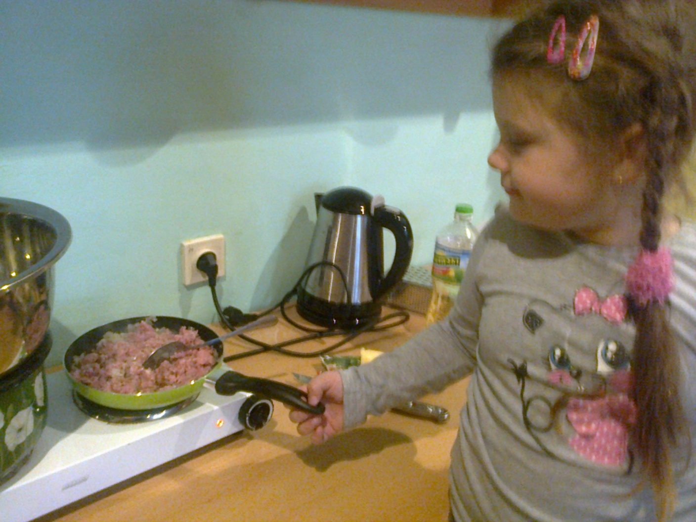

Slide 29
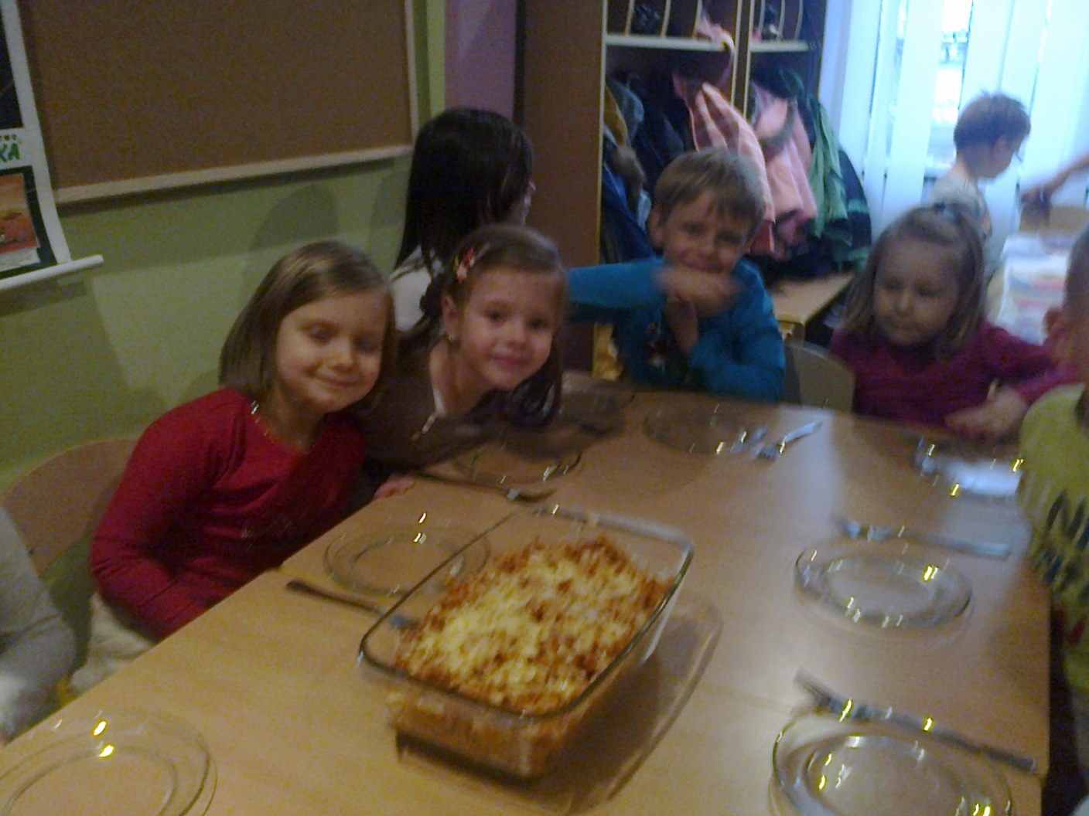

Slide 30
GALARETKA OWOCOWA

Slide 31
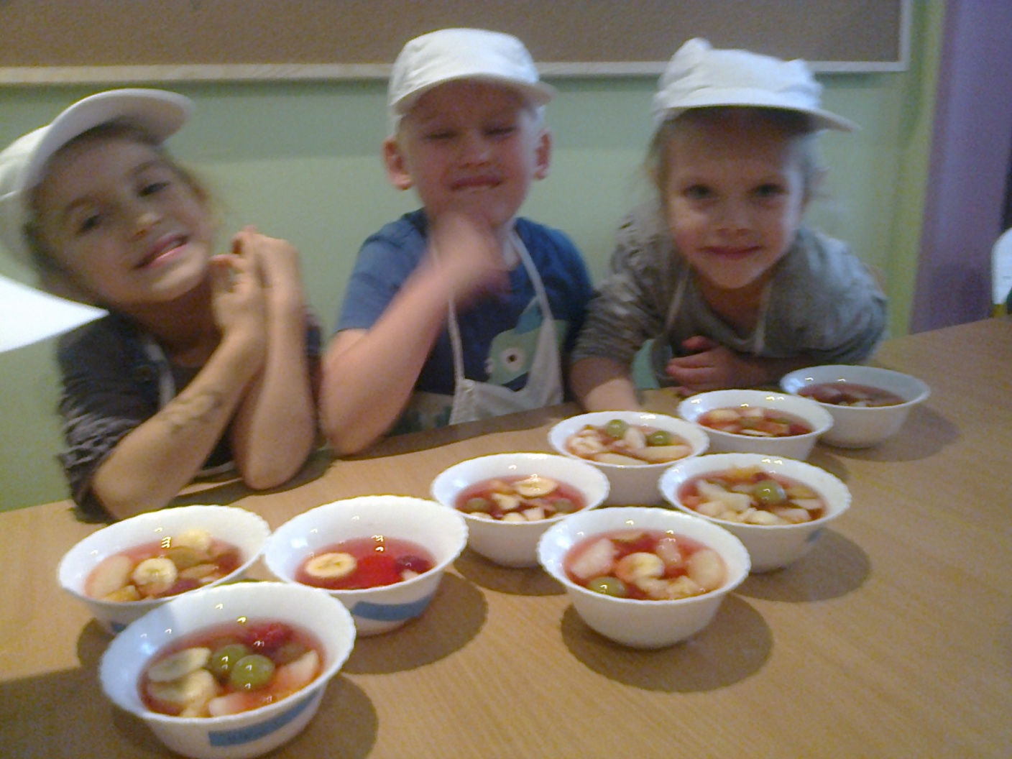

Slide 32
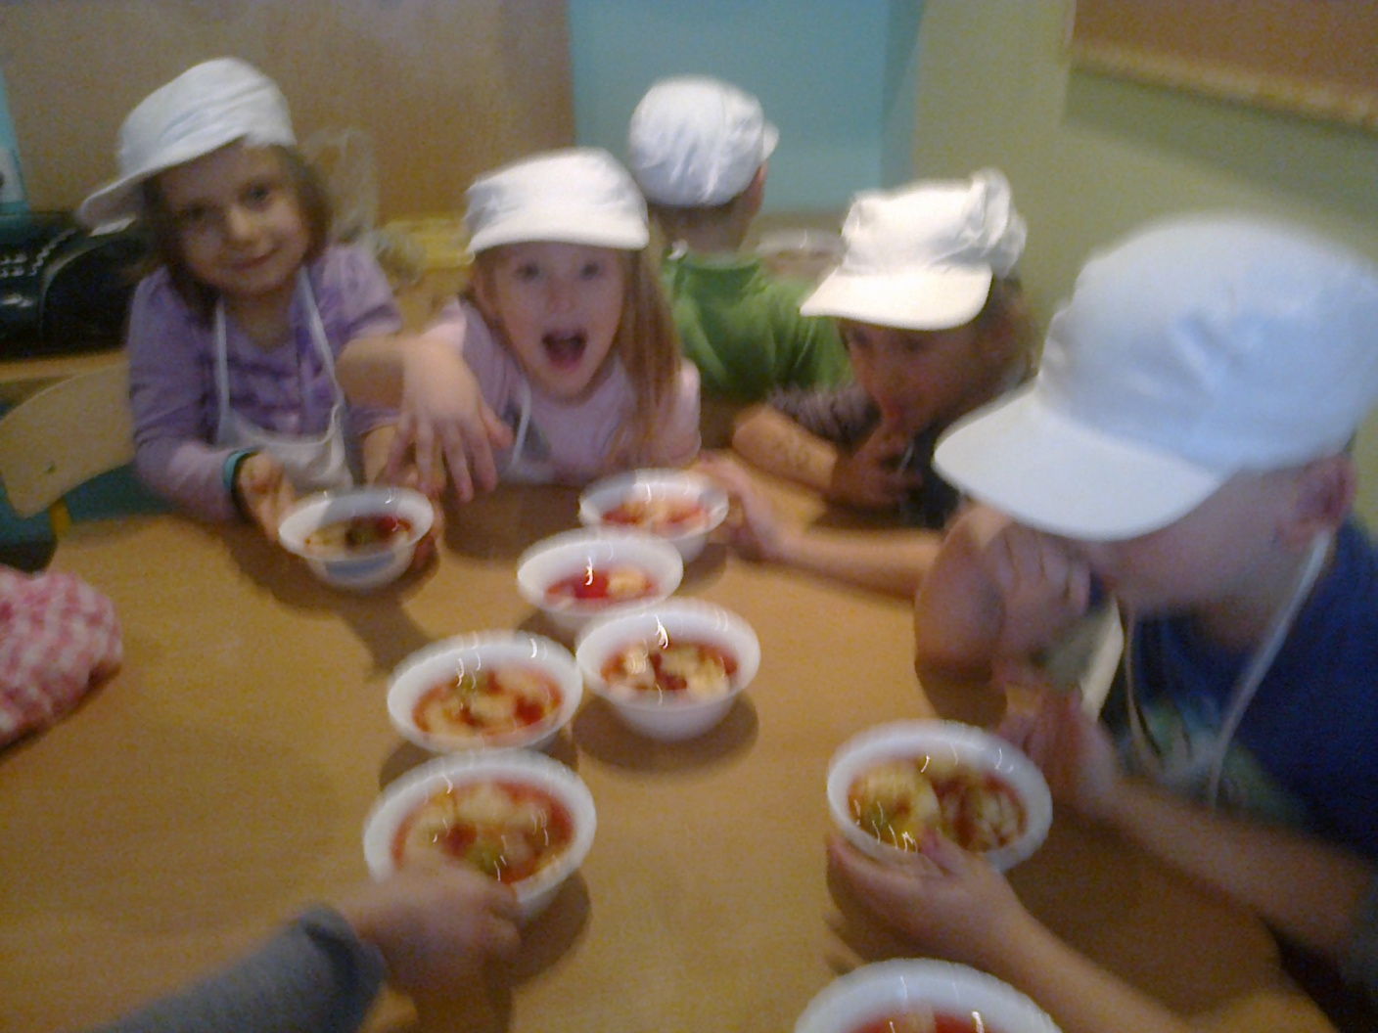

Slide 33
CZEKOLADOWE BANANY

Slide 34
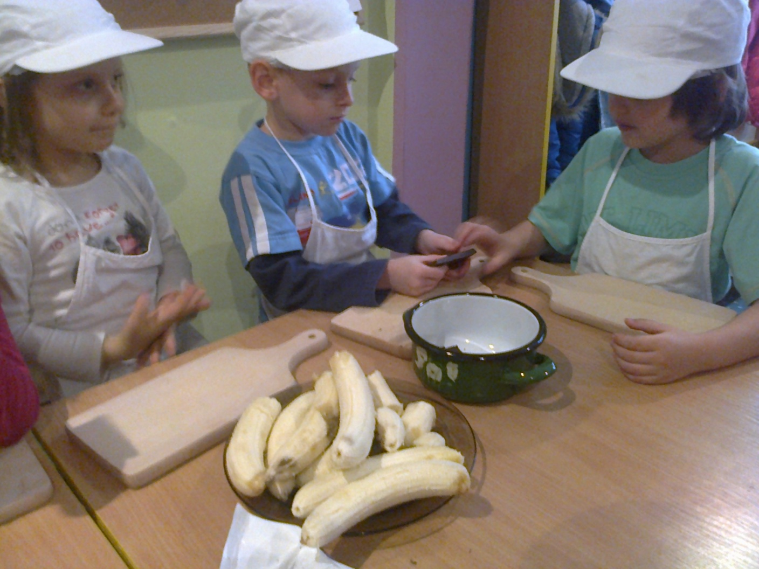

Slide 35
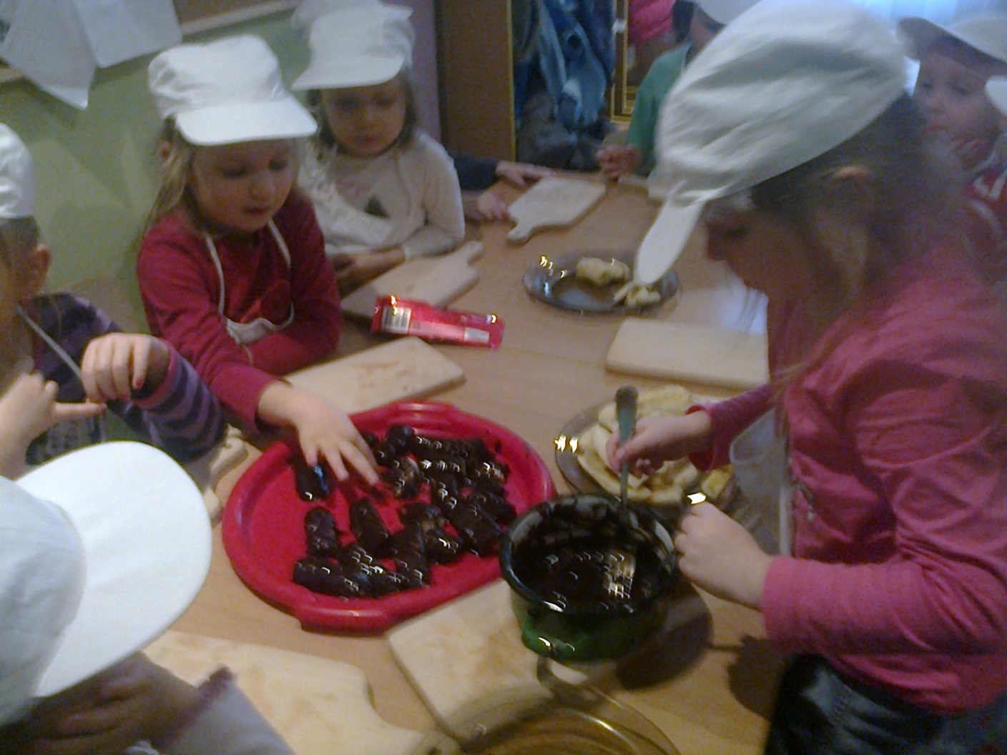

Slide 36
KOPYTKA

Slide 37
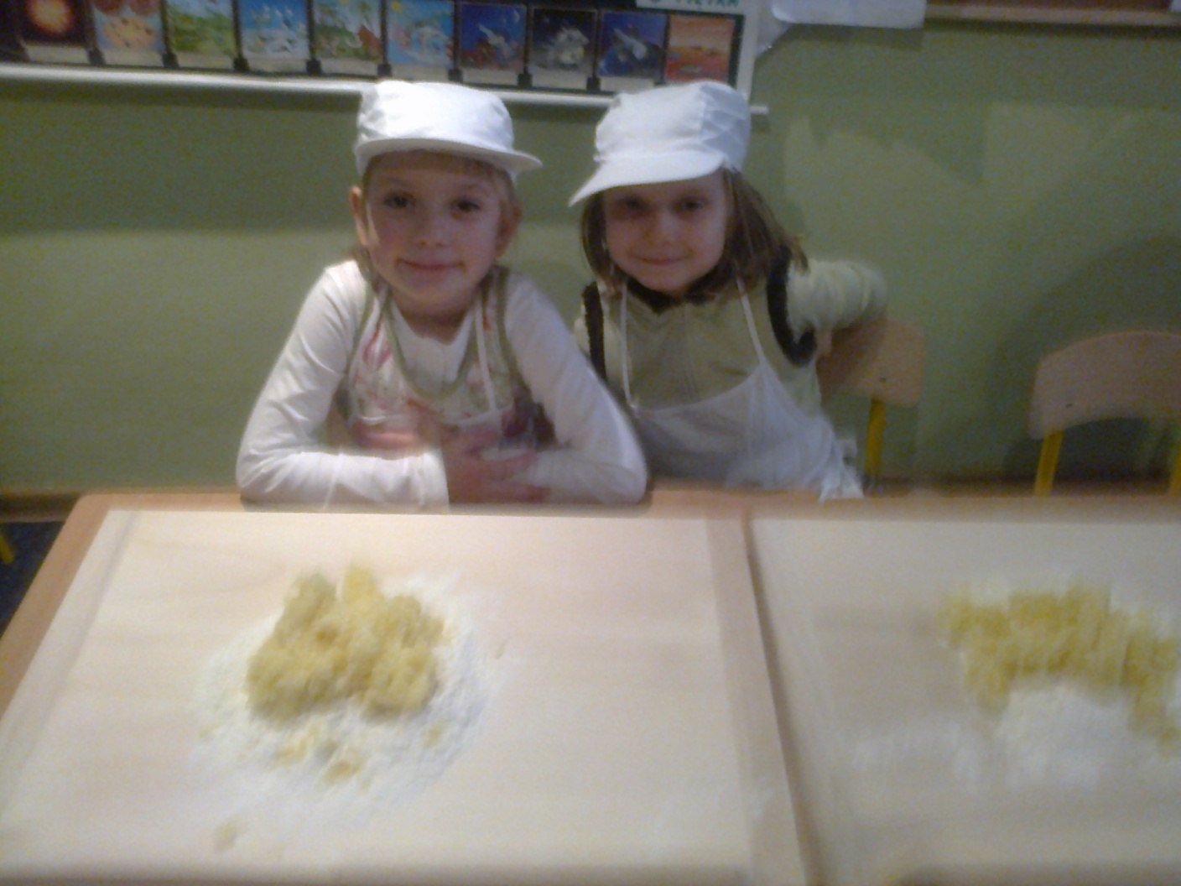

Slide 38
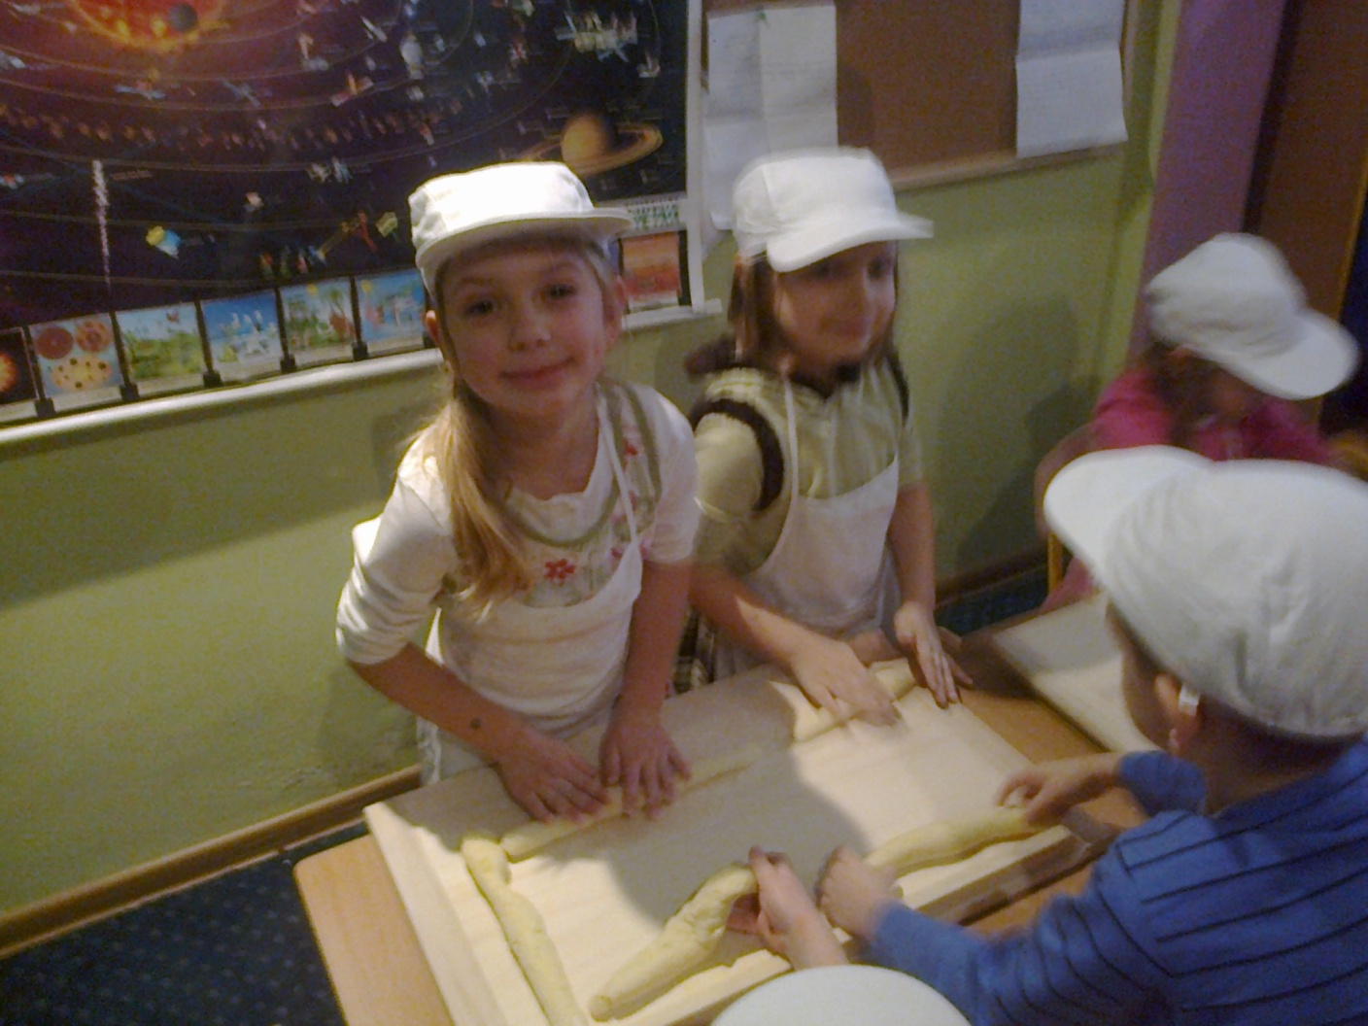

Slide 39
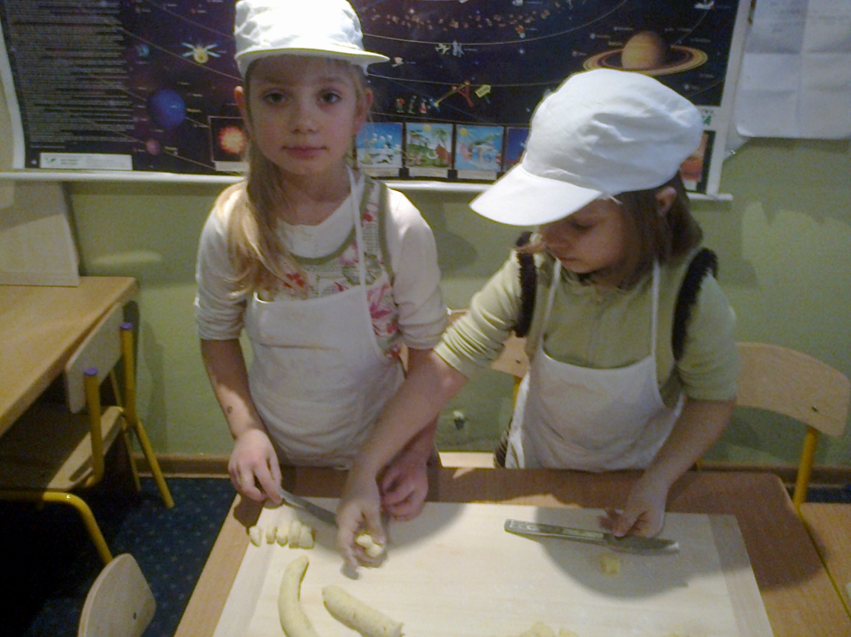

Slide 40
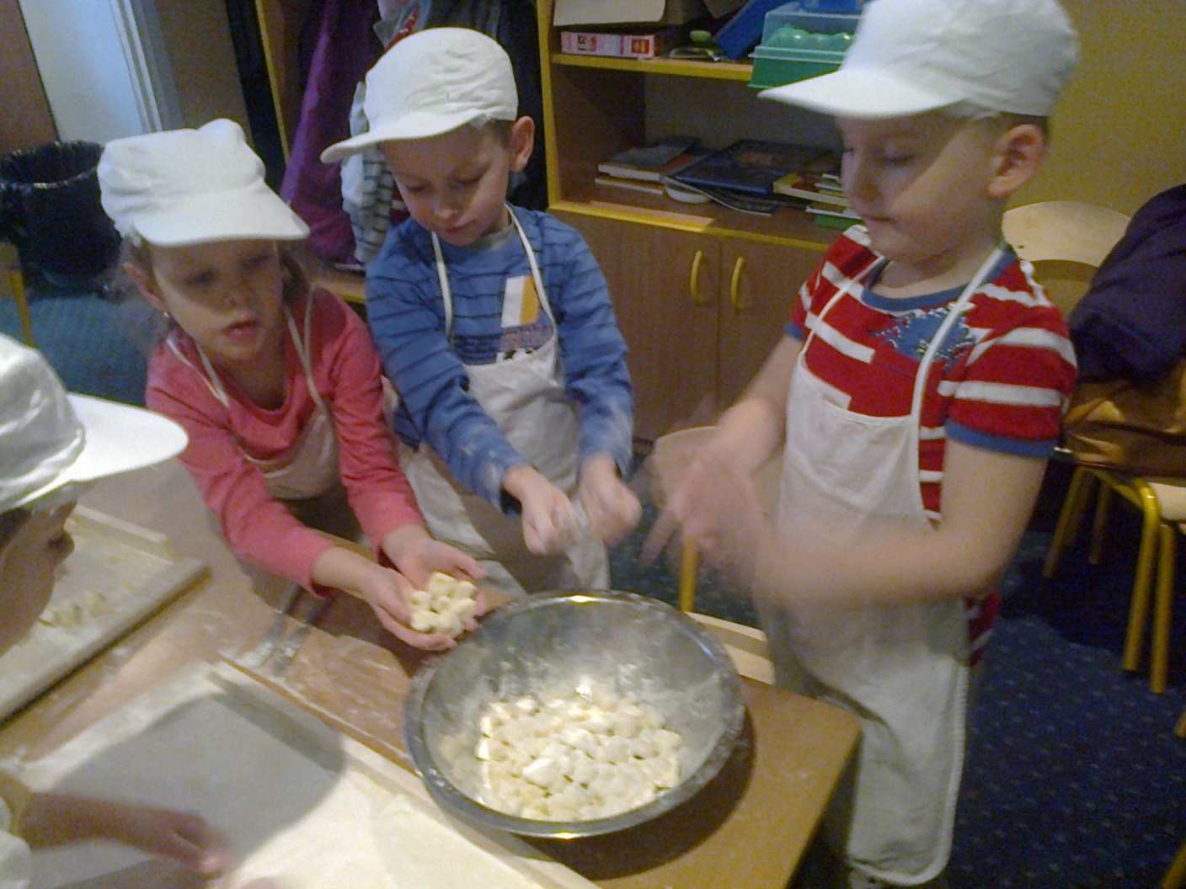

Slide 41
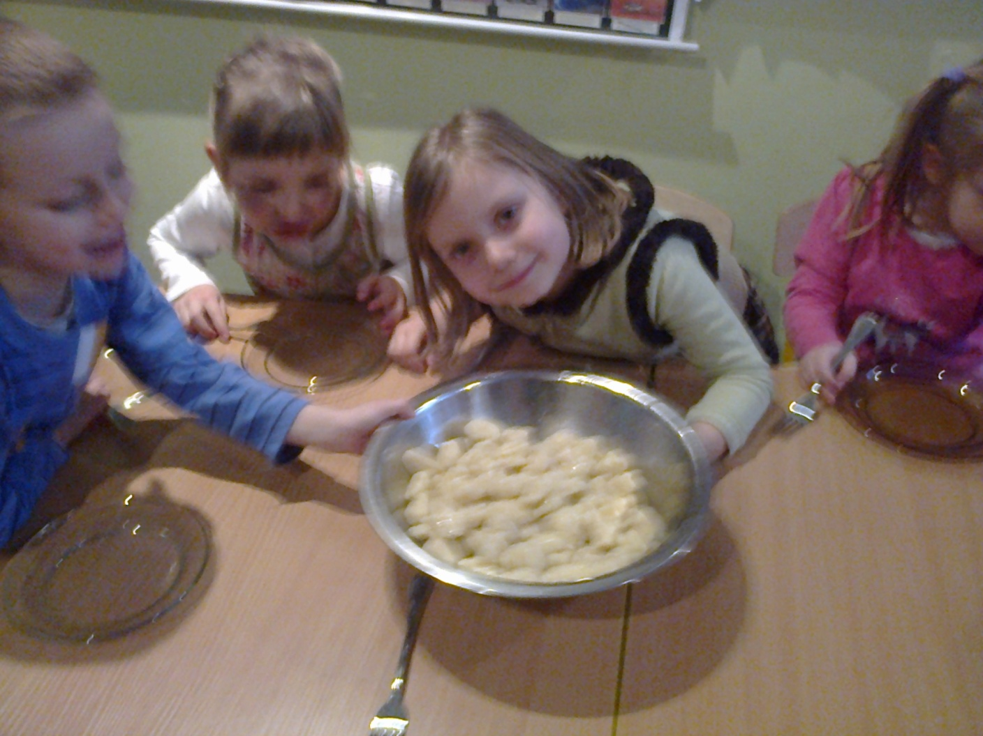

Slide 42
ŚWIĄTECZNE CIASTECZKA

Slide 43
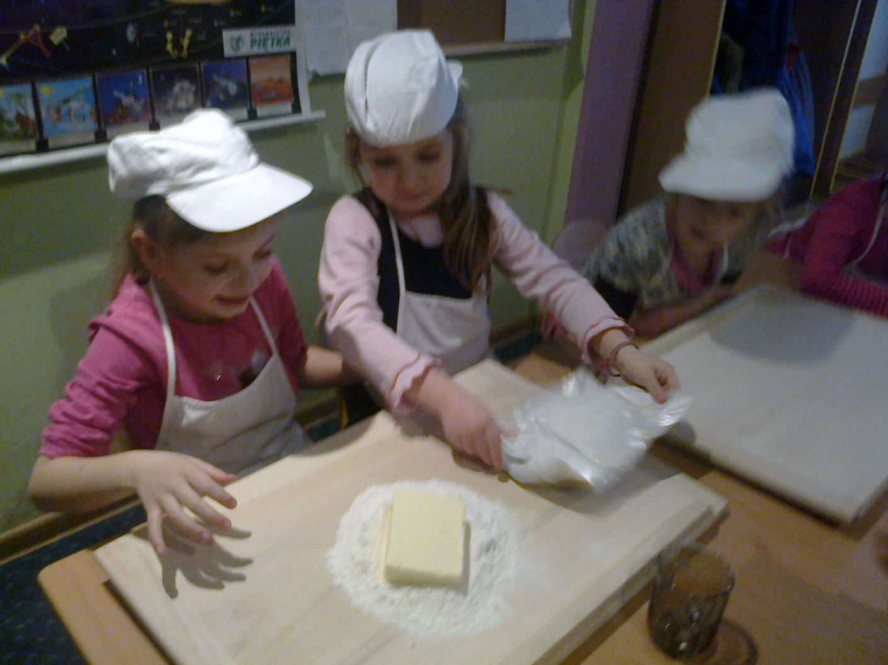

Slide 44
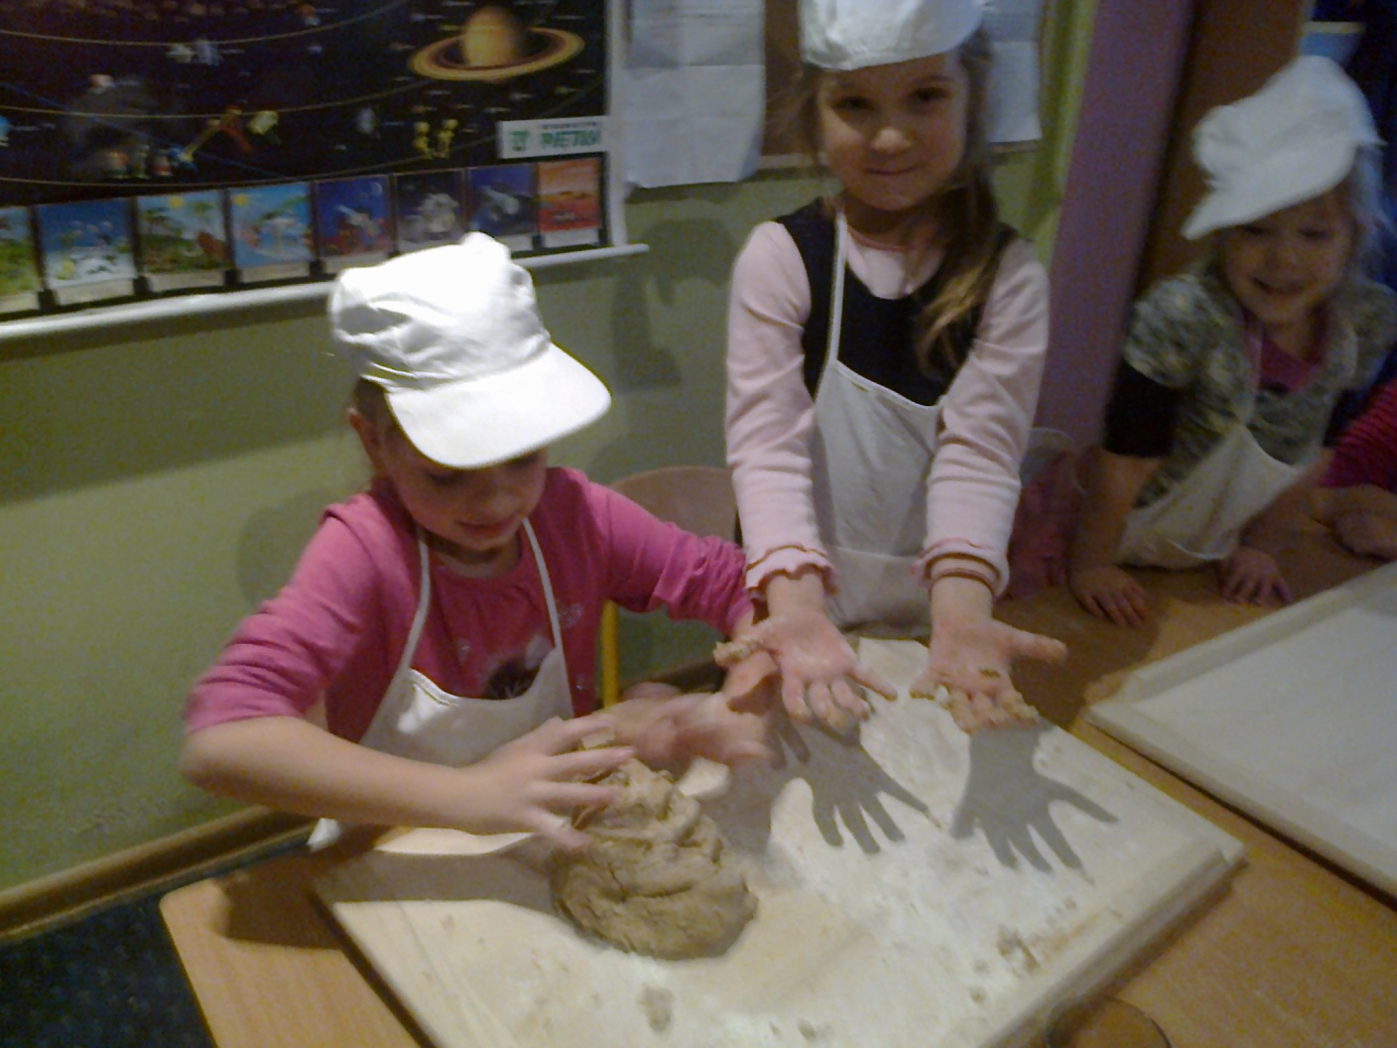

Slide 46
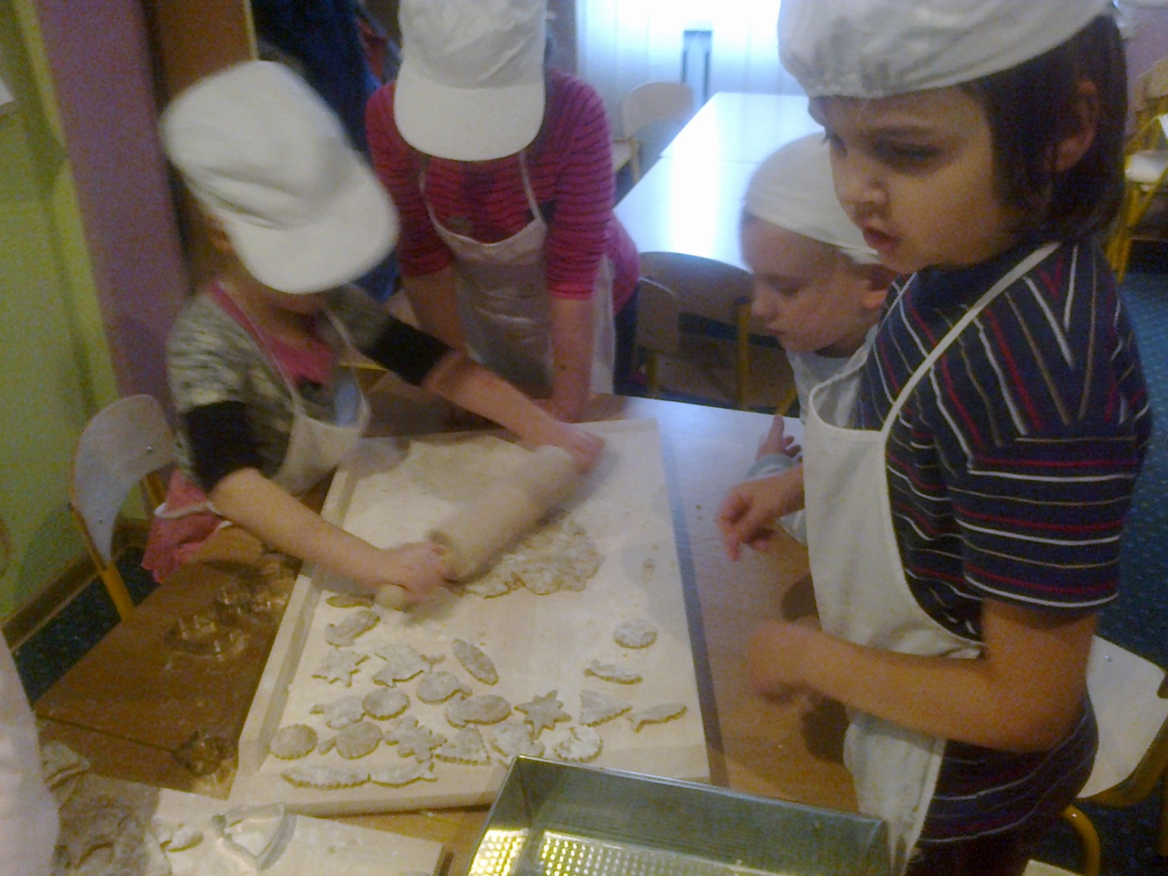

Slide 47
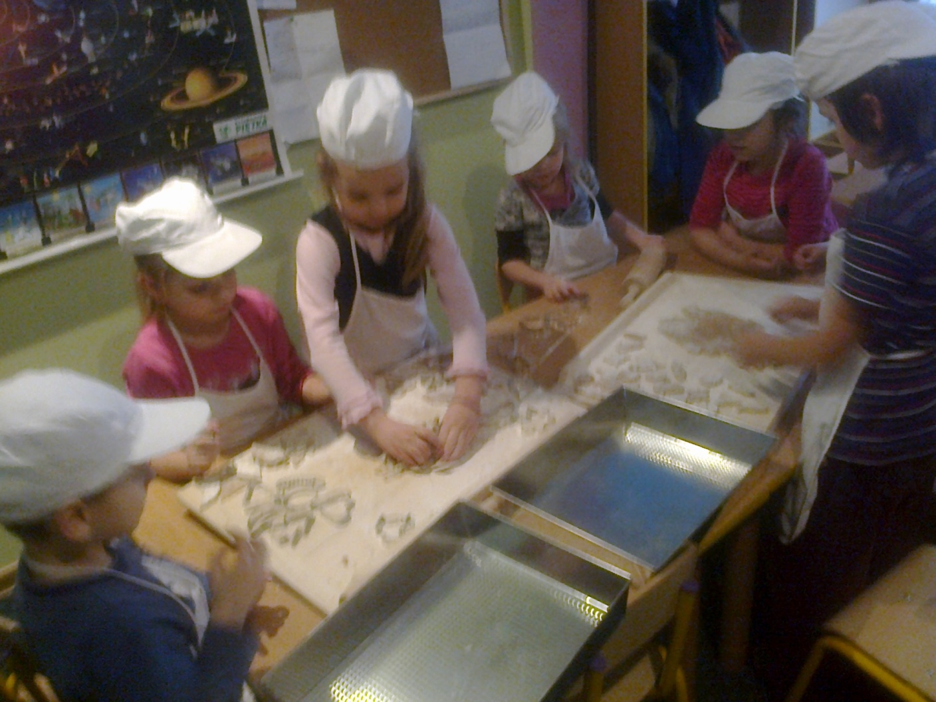

Slide 48
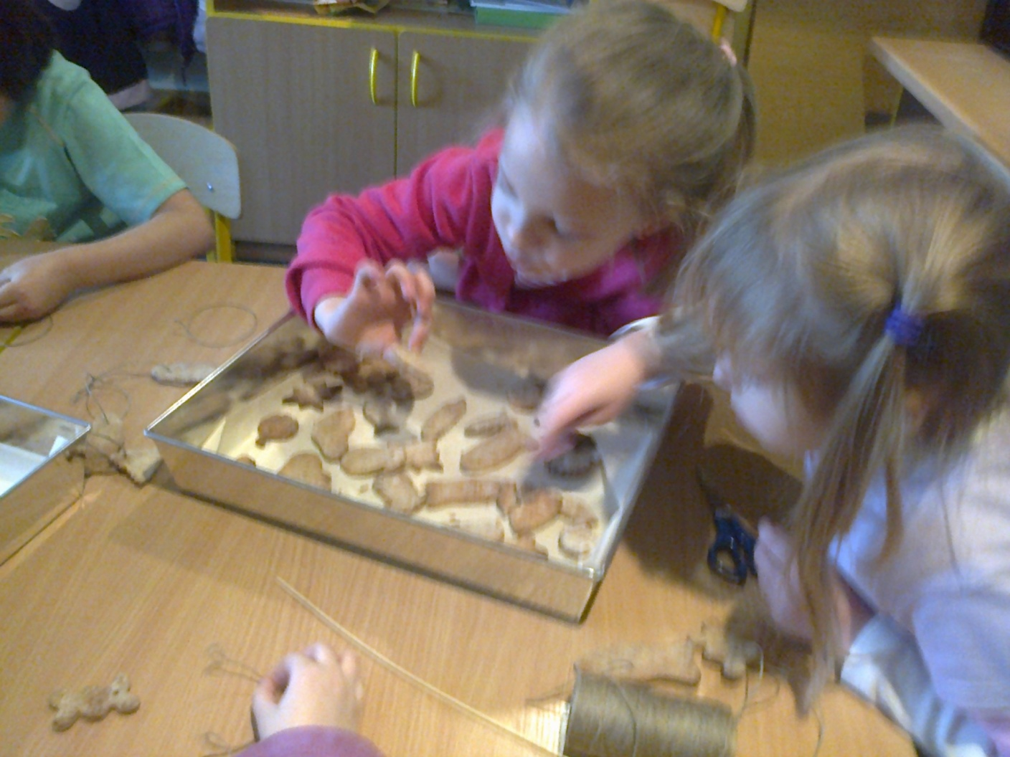

Slide 49
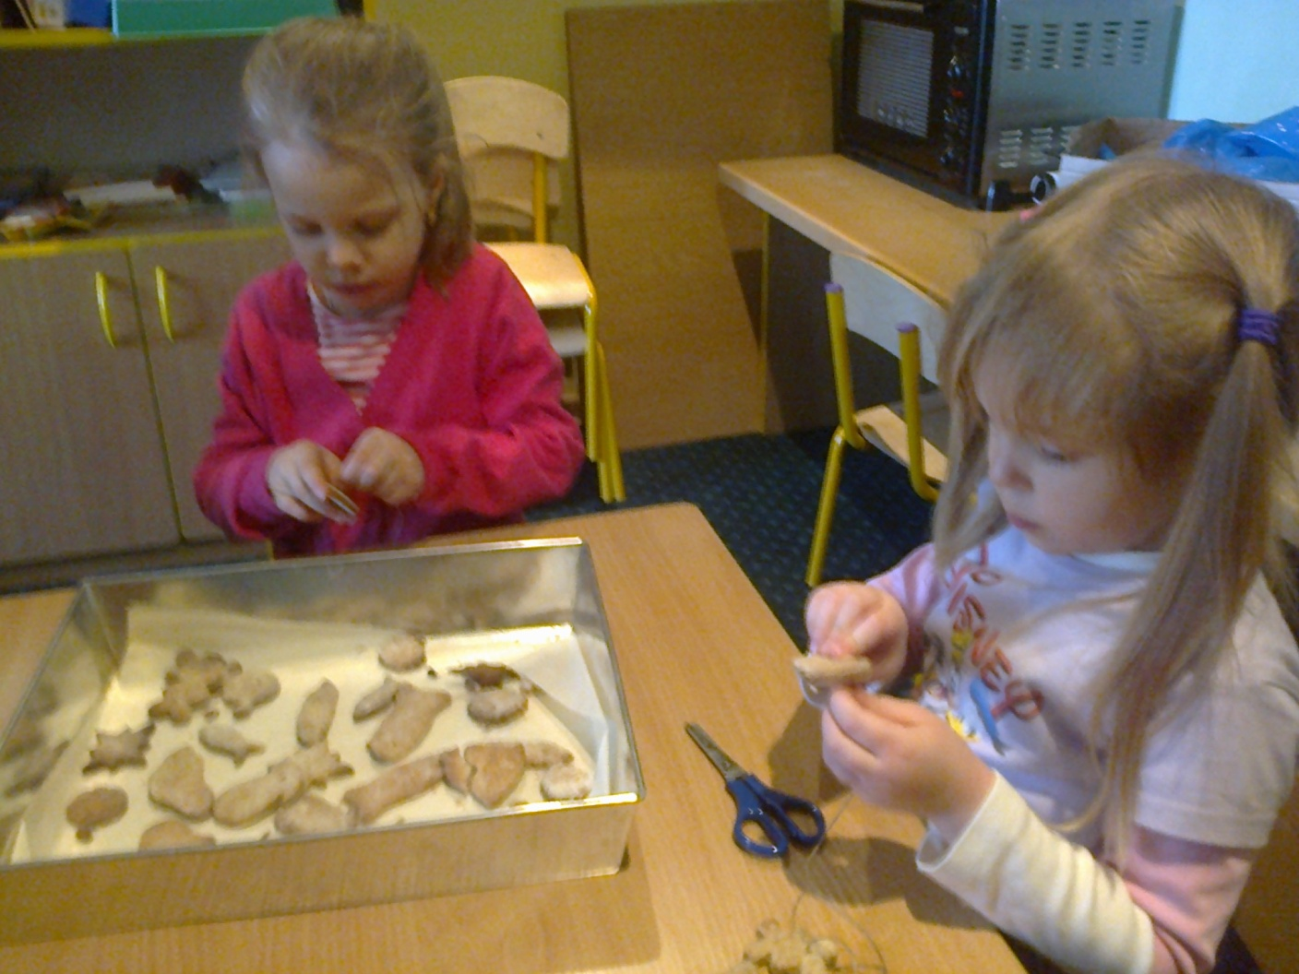

Slide 50
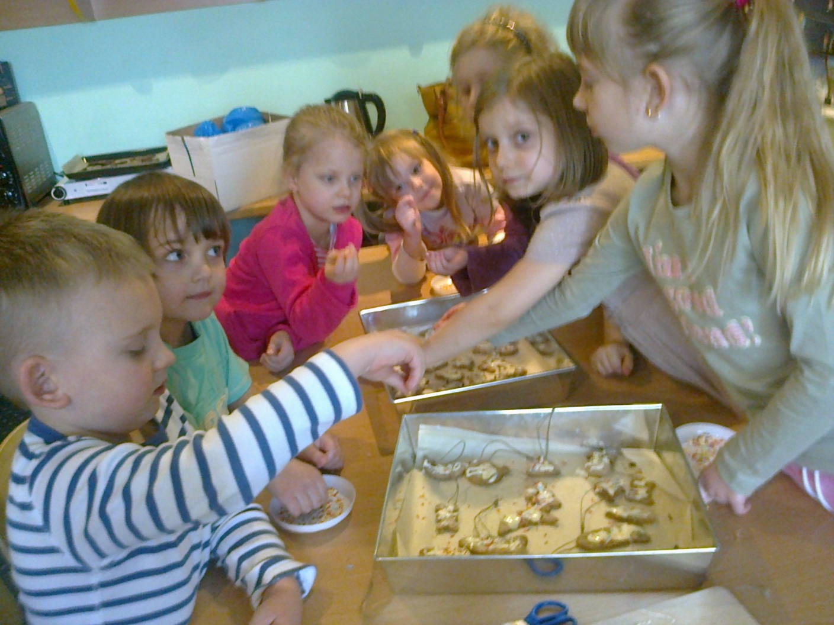

Slide 51
SURÓWKA Z MARCHWI I JABŁKA

Slide 52
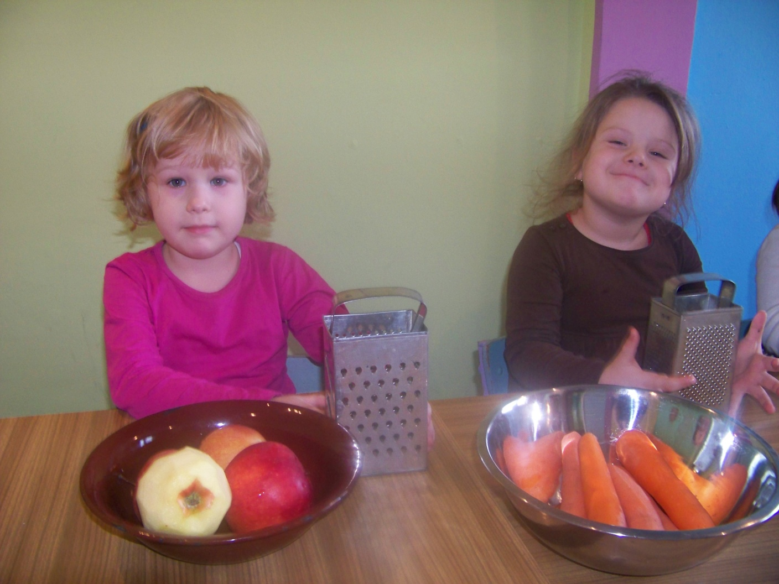

Slide 53
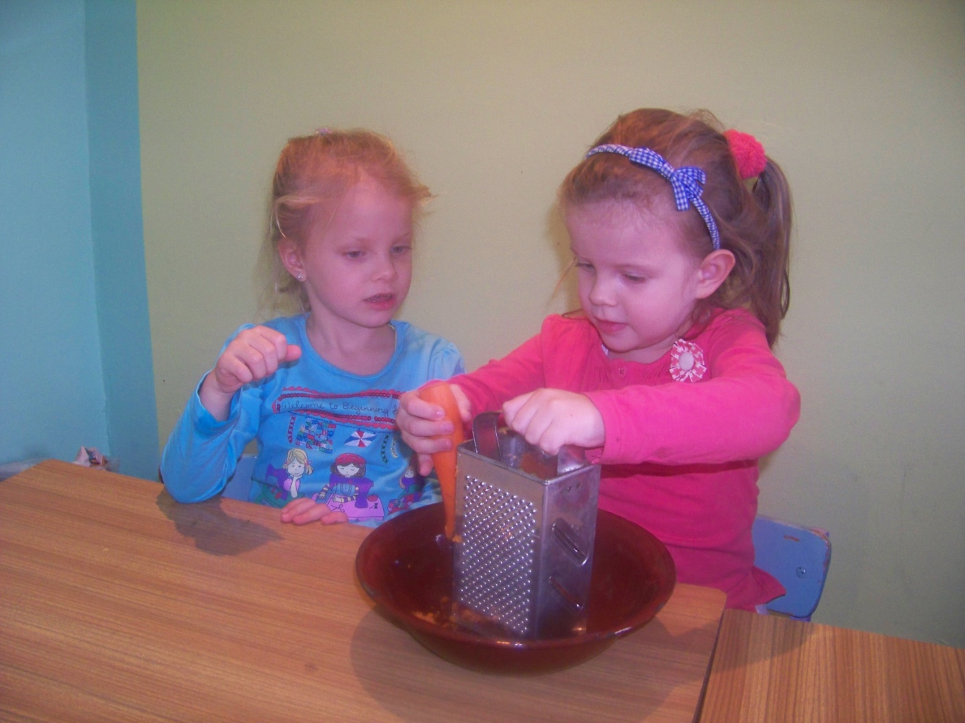

Slide 54
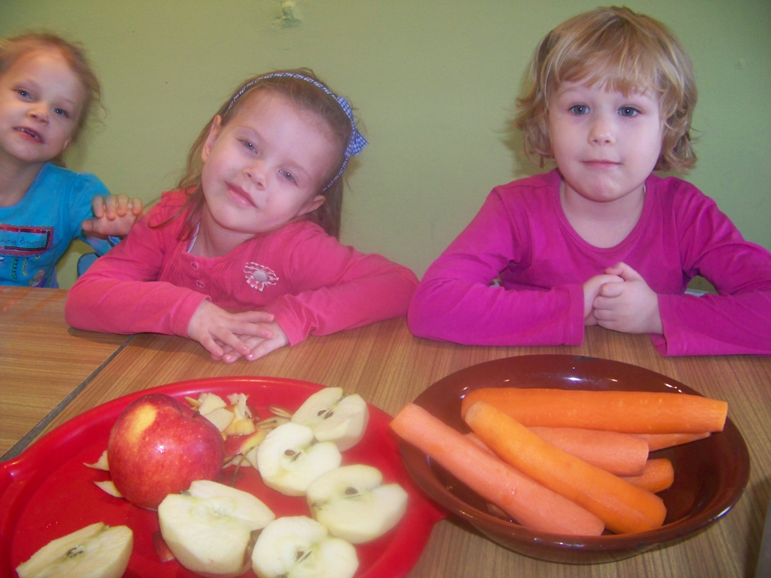

Slide 55
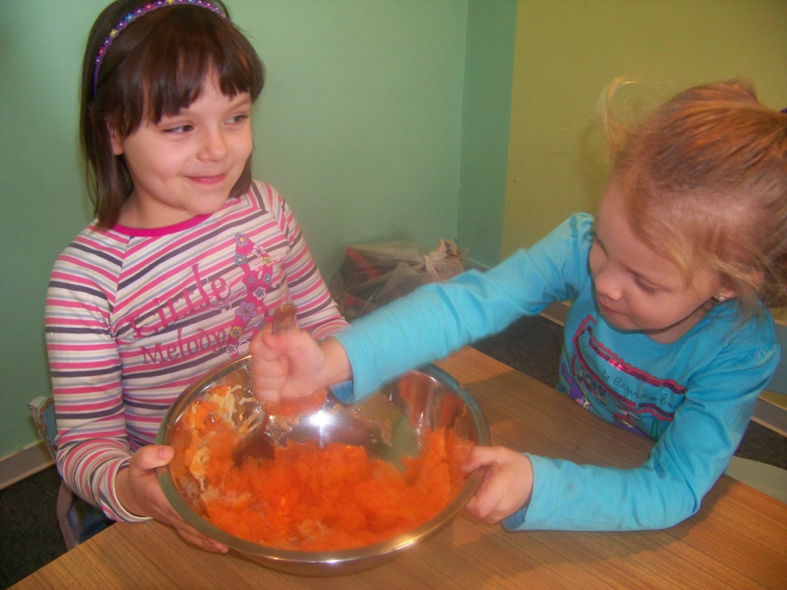

Slide 56

PIERNIK

Slide 57
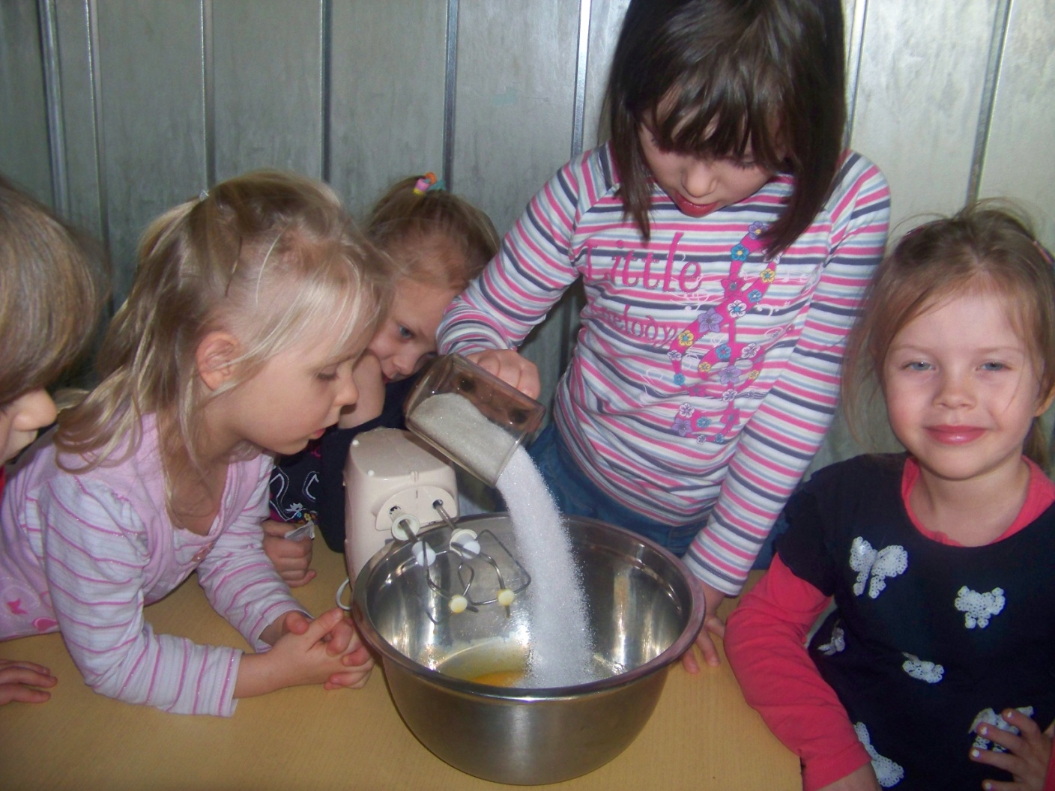

Slide 58
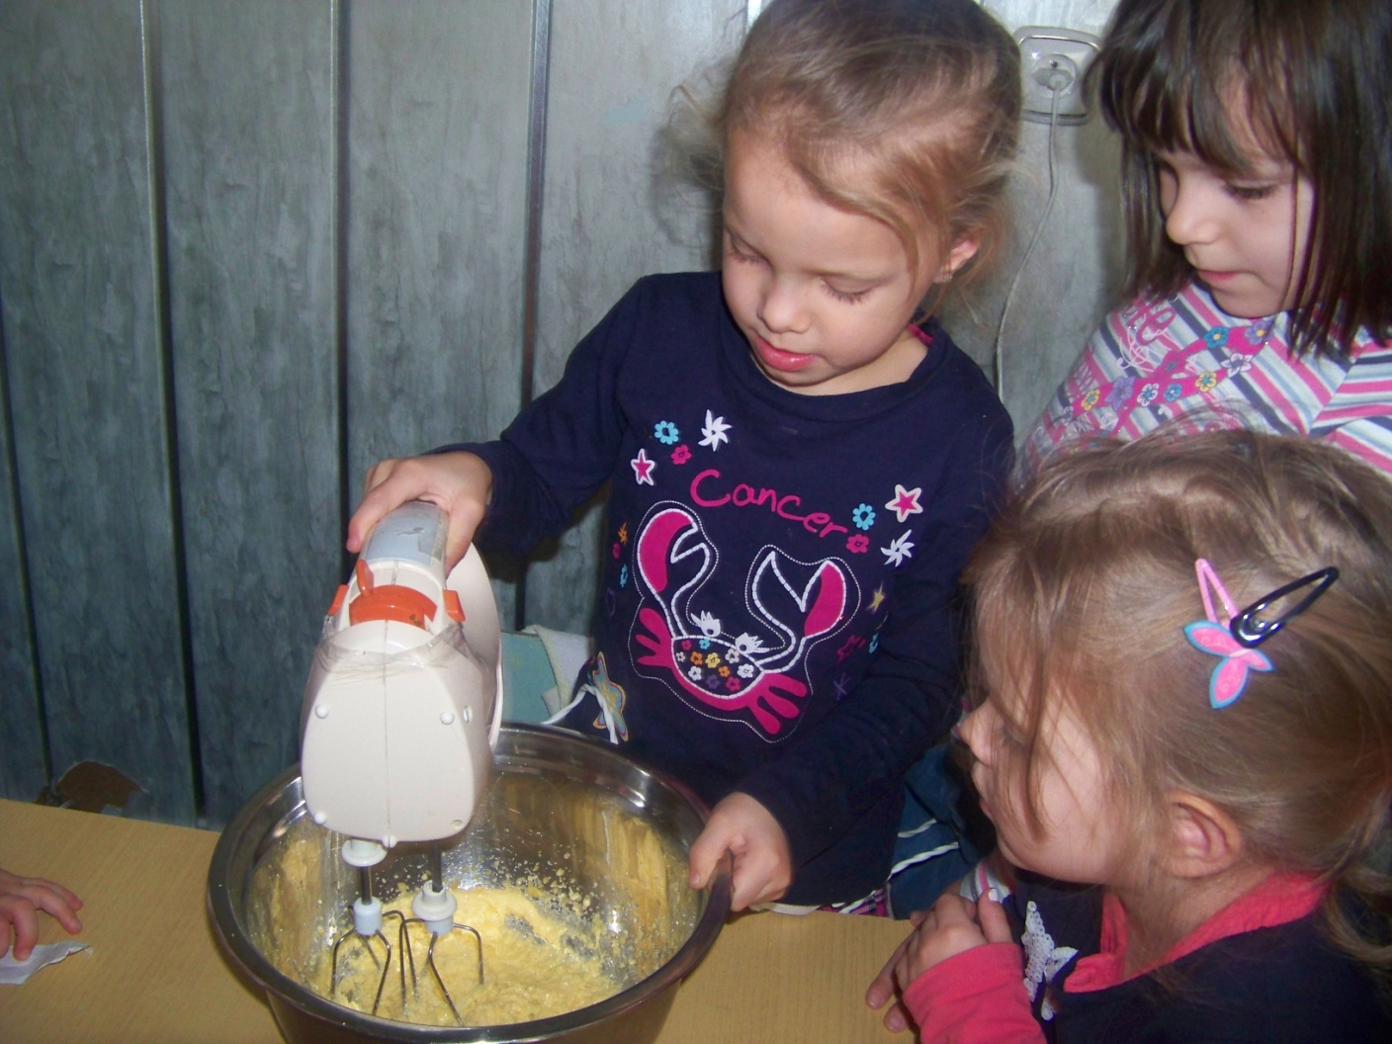

Slide 59
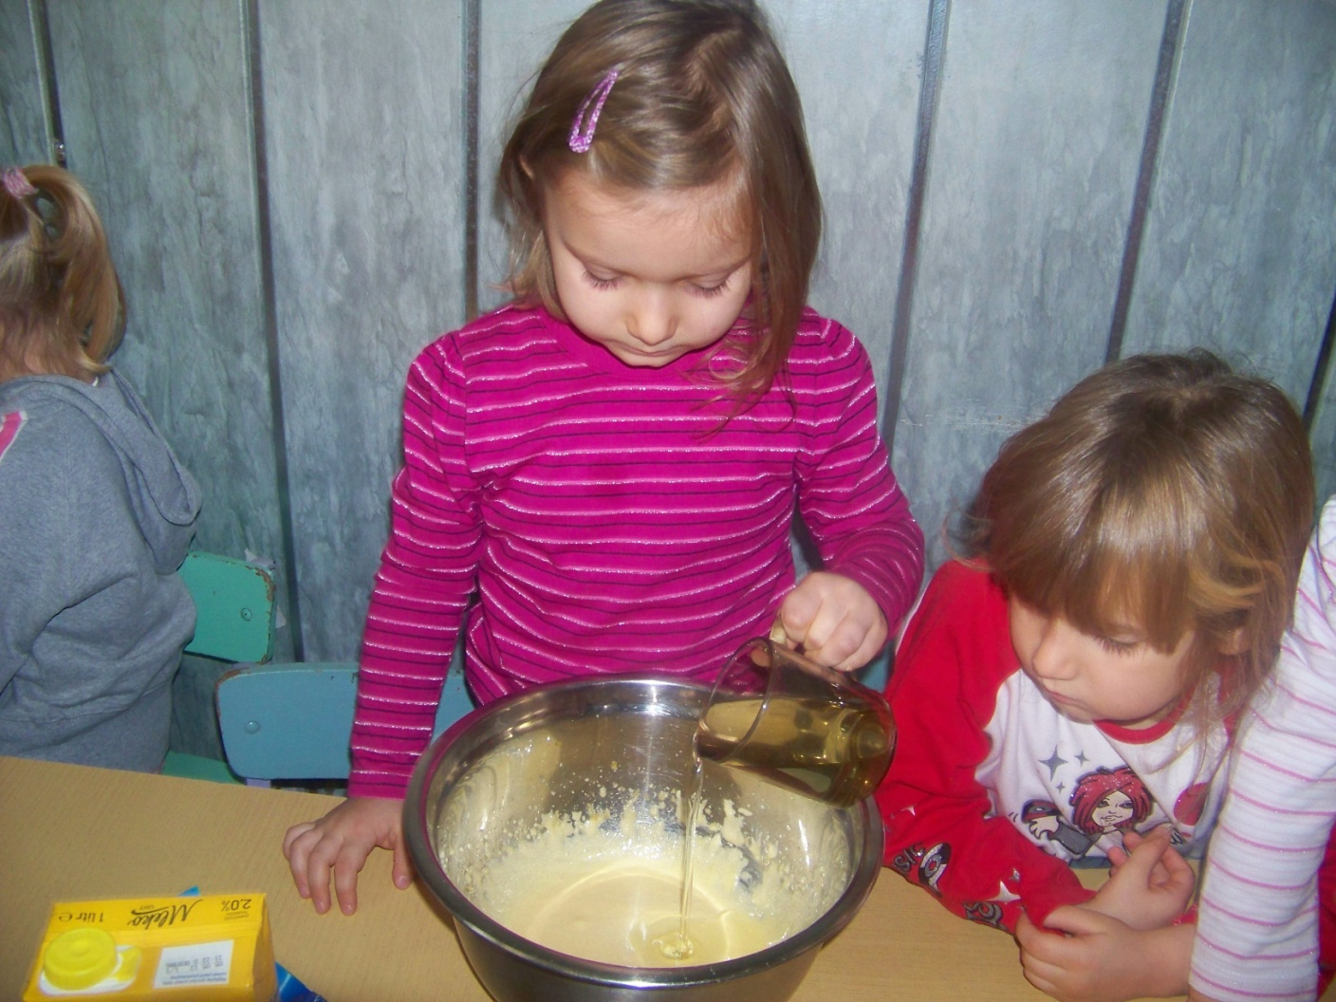

Slide 60
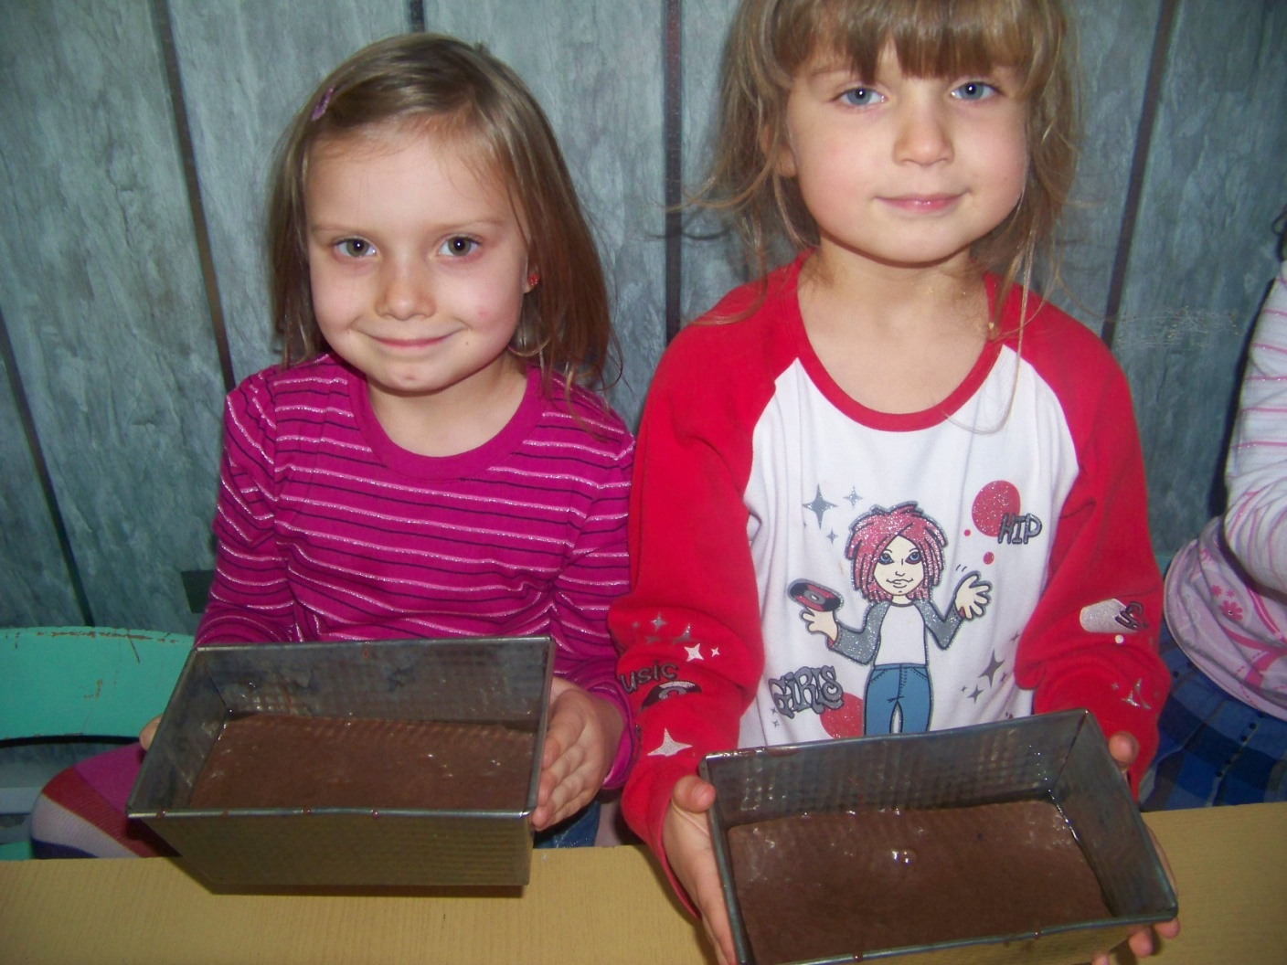

Slide 61
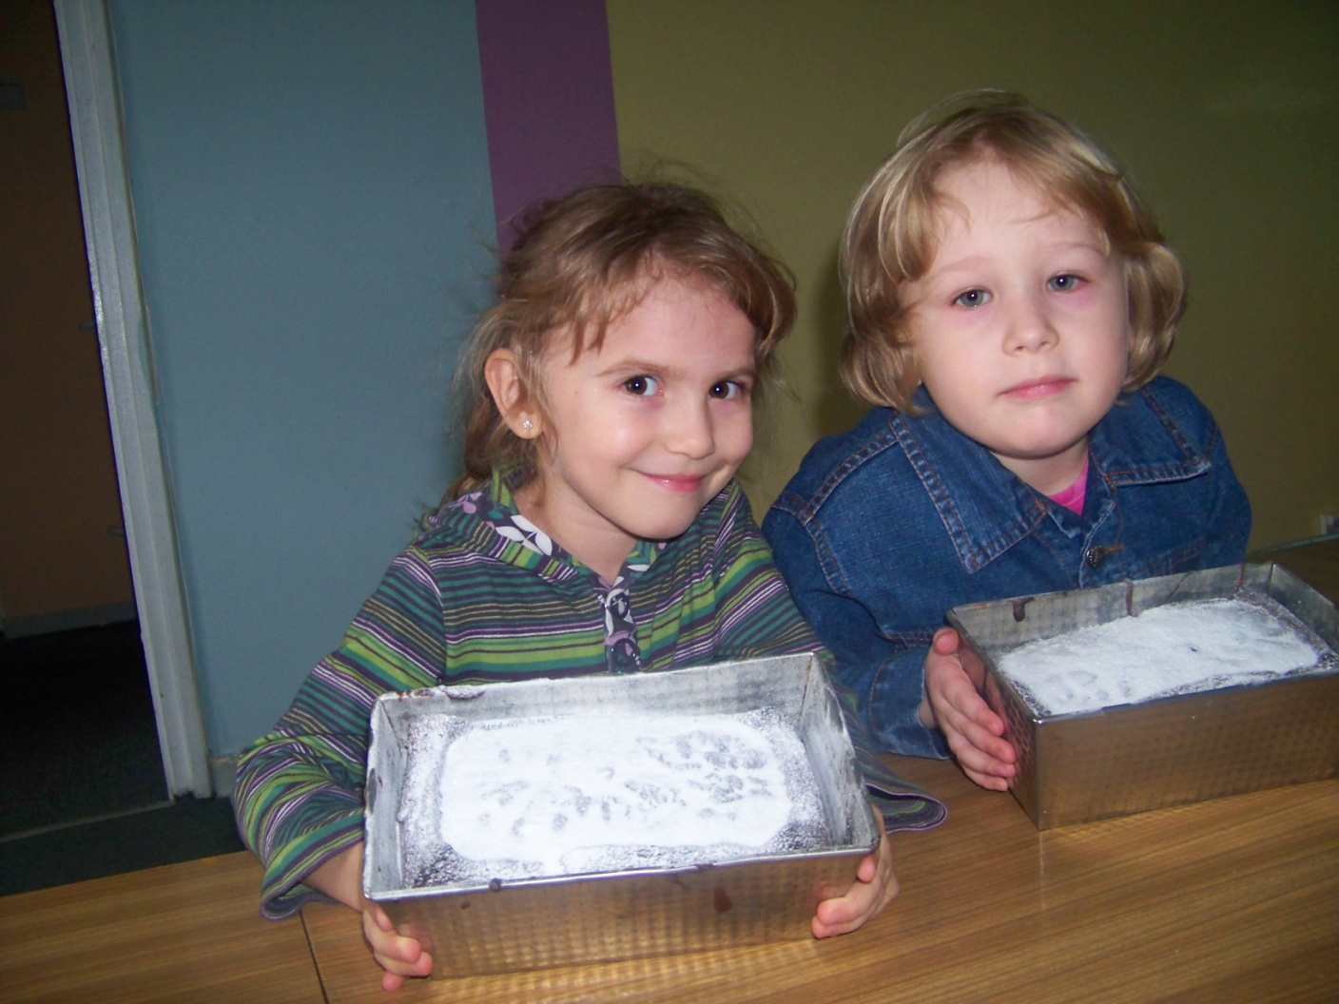

Slide 62
SAŁATKA OWOCOWA

Slide 63
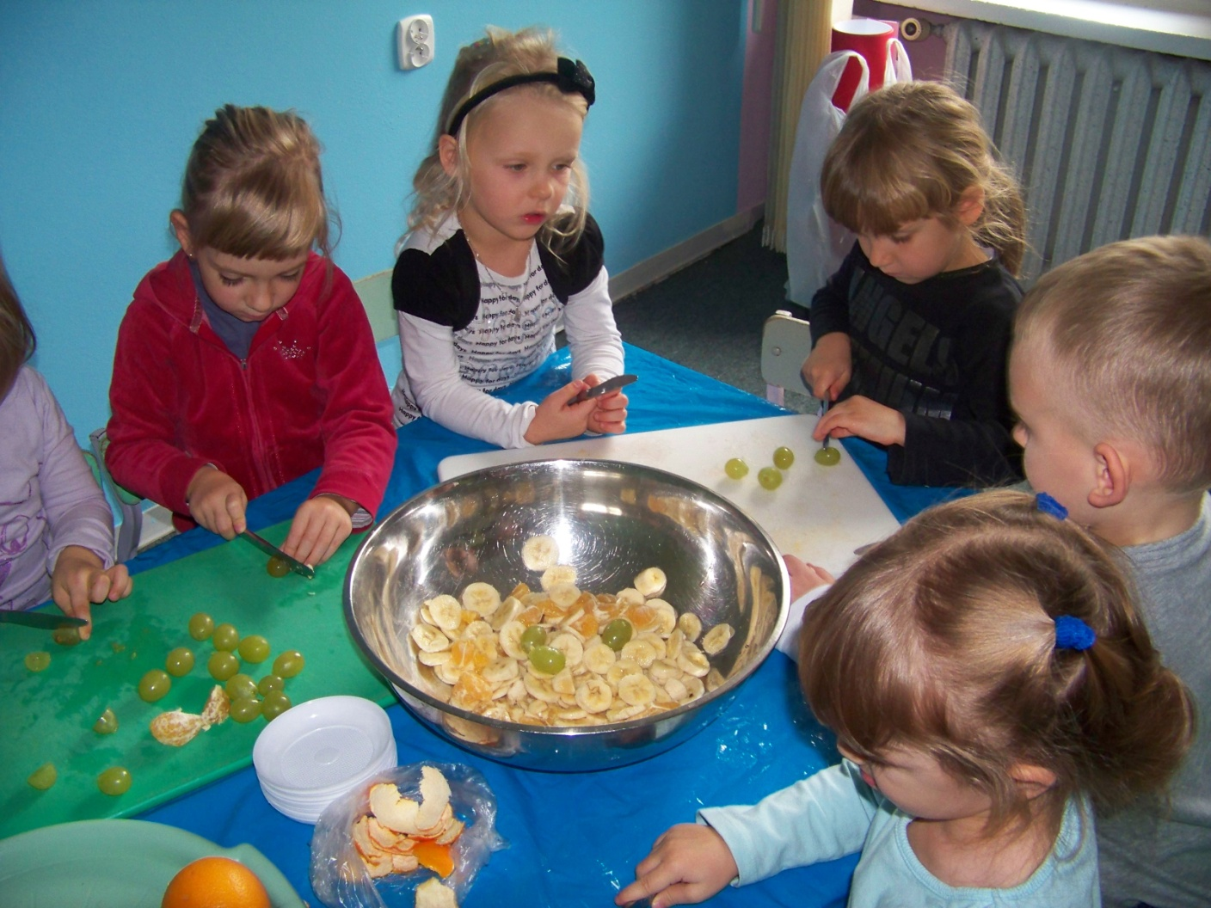

Slide 64
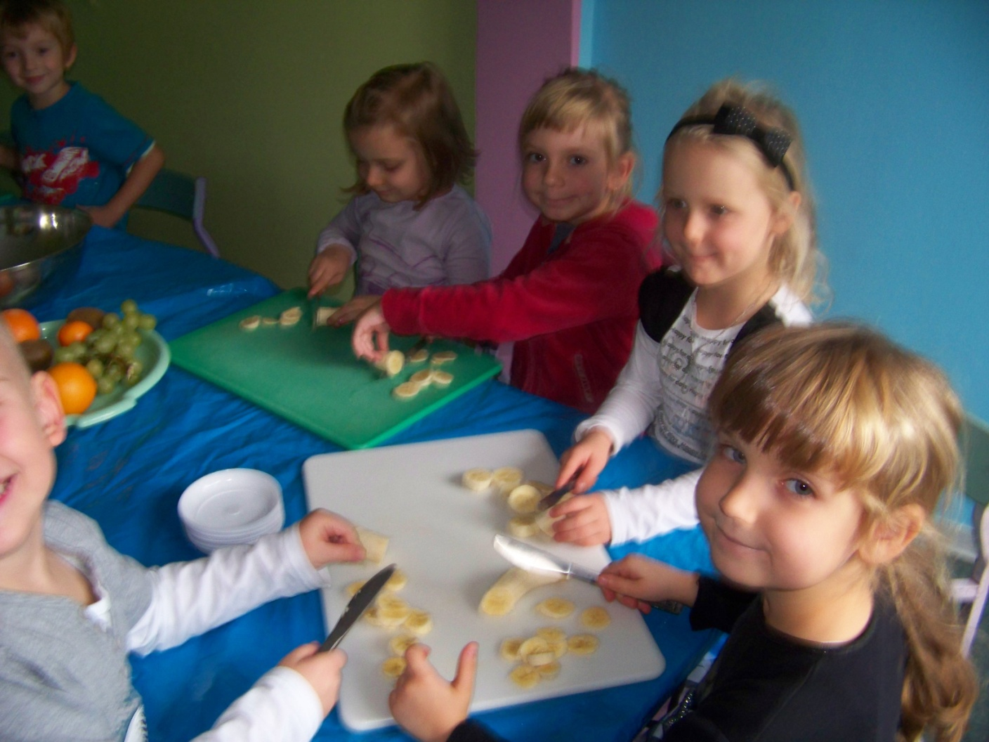

Slide 65


Slide 66


Slide 67

CIASTECZKA FRANCUSKIE
Z JABŁKIEM

Slide 68


Slide 69


Slide 70


Slide 71
ŁÓDECZKI

Slide 72


Slide 73


Slide 74


Slide 75


Slide 76


Slide 77

JABŁECZNIK

Slide 78


Slide 79


Slide 80


Slide 81


Slide 82


Slide 83

JAJECZNICA ZE SZCZYPIORKIEM

Slide 84


Slide 85


Slide 86


Slide 87
WALENTYNKOWE SERDUSZKA

Slide 88


Slide 89


Slide 90


Slide 91


Slide 92
KRÓWKA

Slide 93


Slide 94


Slide 95


Slide 96


Slide 97

POWIDŁA ŚLIWKOWE

Slide 98


Slide 99


Slide 100


Slide 101


Slide 102


Slide 103
ROLADA BISZKOPTOWA

Slide 104


Slide 105


Slide 106


Slide 107


Slide 108
WESOŁE KANAPKI

Slide 109


Slide 110


Slide 111


Slide 112


Slide 113


Slide 114


Slide 115
WIOSENNA SAŁATKA

Slide 116


Slide 117


Slide 118


Slide 119
CHATKA BABY JAGI

Slide 120


Slide 121


Slide 122


Slide 123


Slide 124


Slide 125

MALI KUCHARZE
W MUZEUM PIERNIKA

Slide 126


Slide 127


